Slide 1
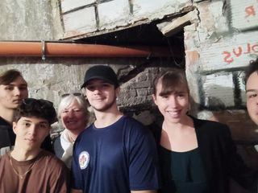
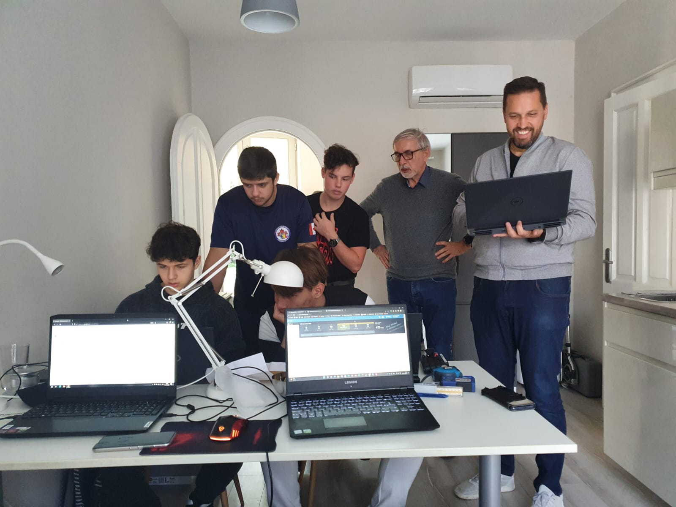
Erasmus
Dunai Yachtklub Kft.

Slide 2
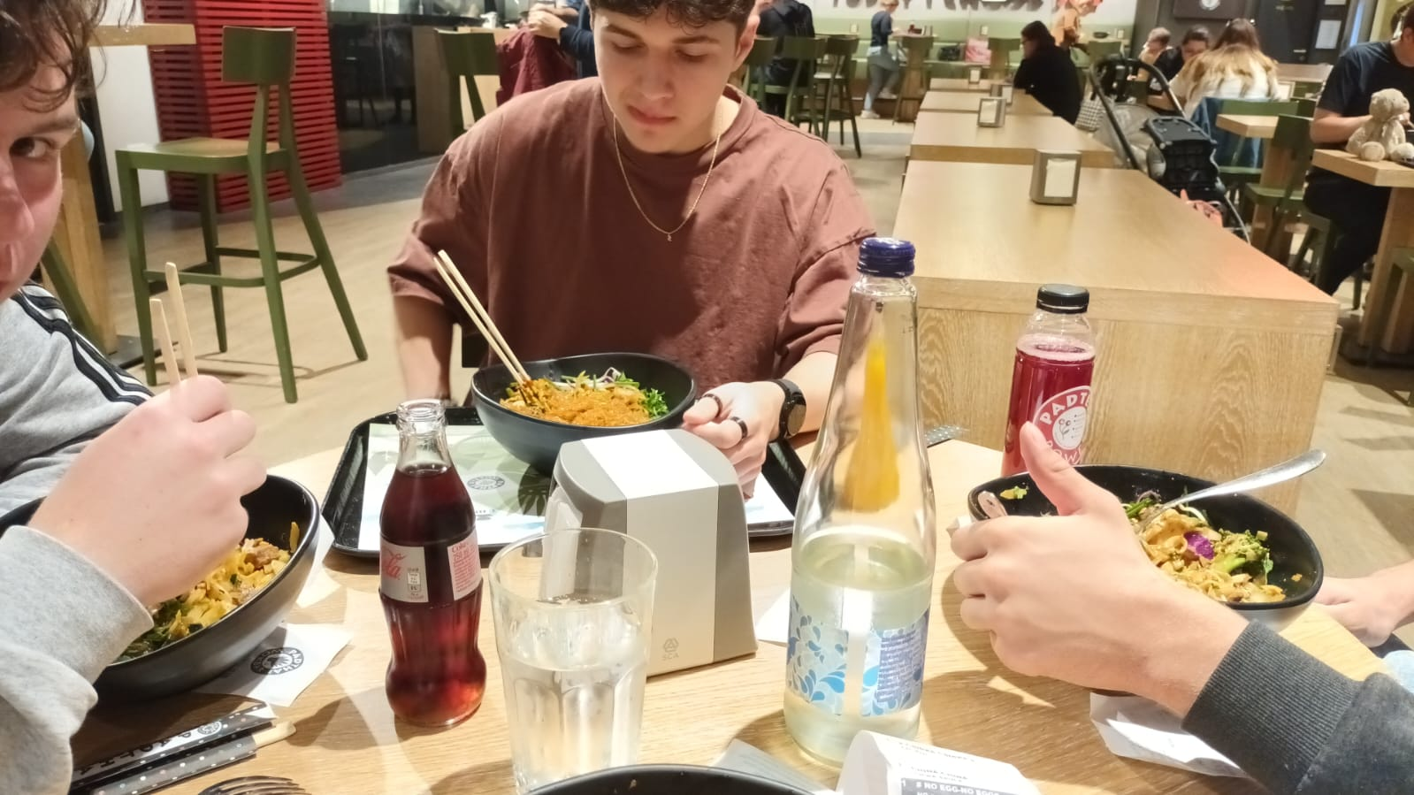
Pracovná skupina
Maximilián Sopira
Michal Kútnik
Matúš Šaray
Martin Veselý

Slide 3
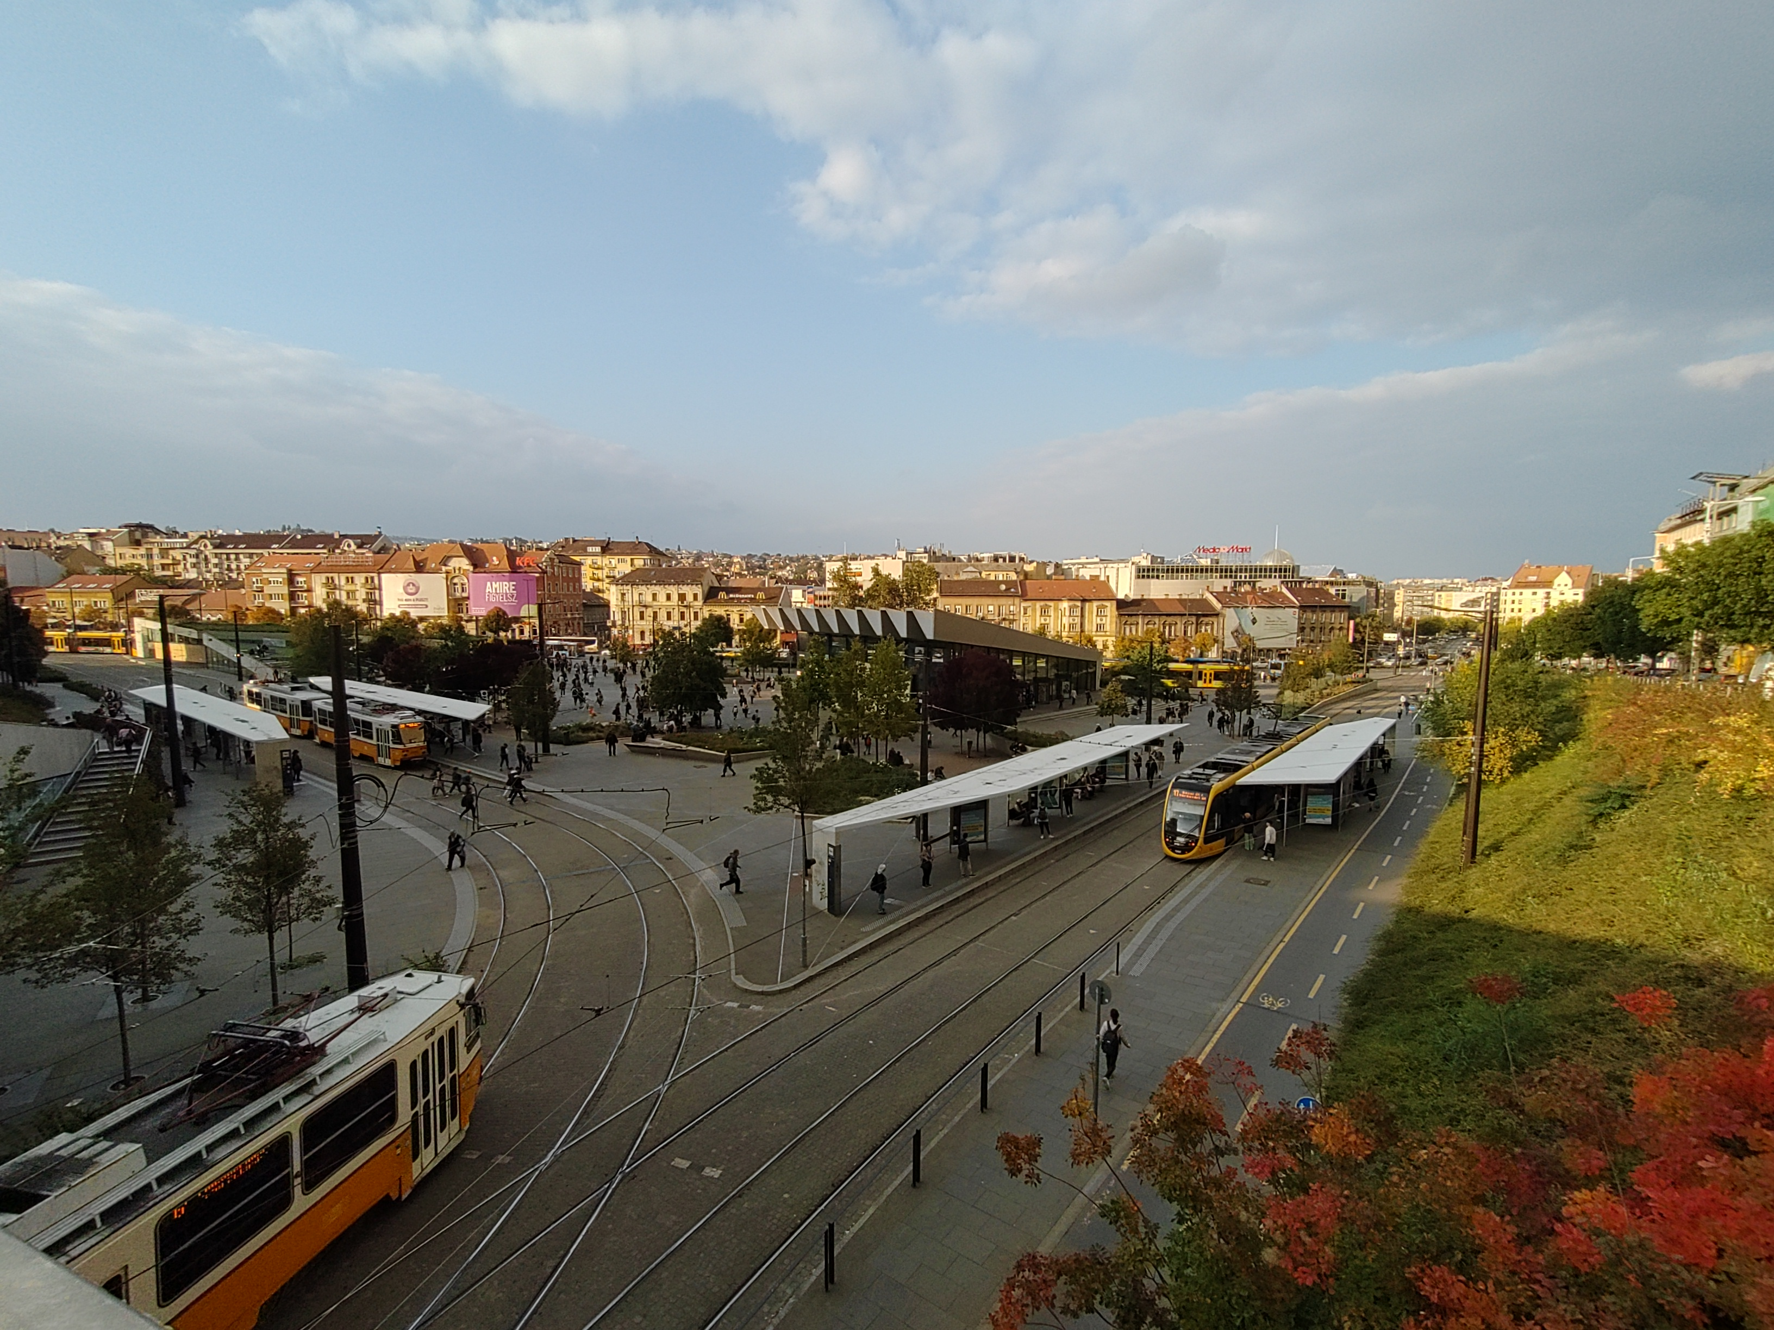
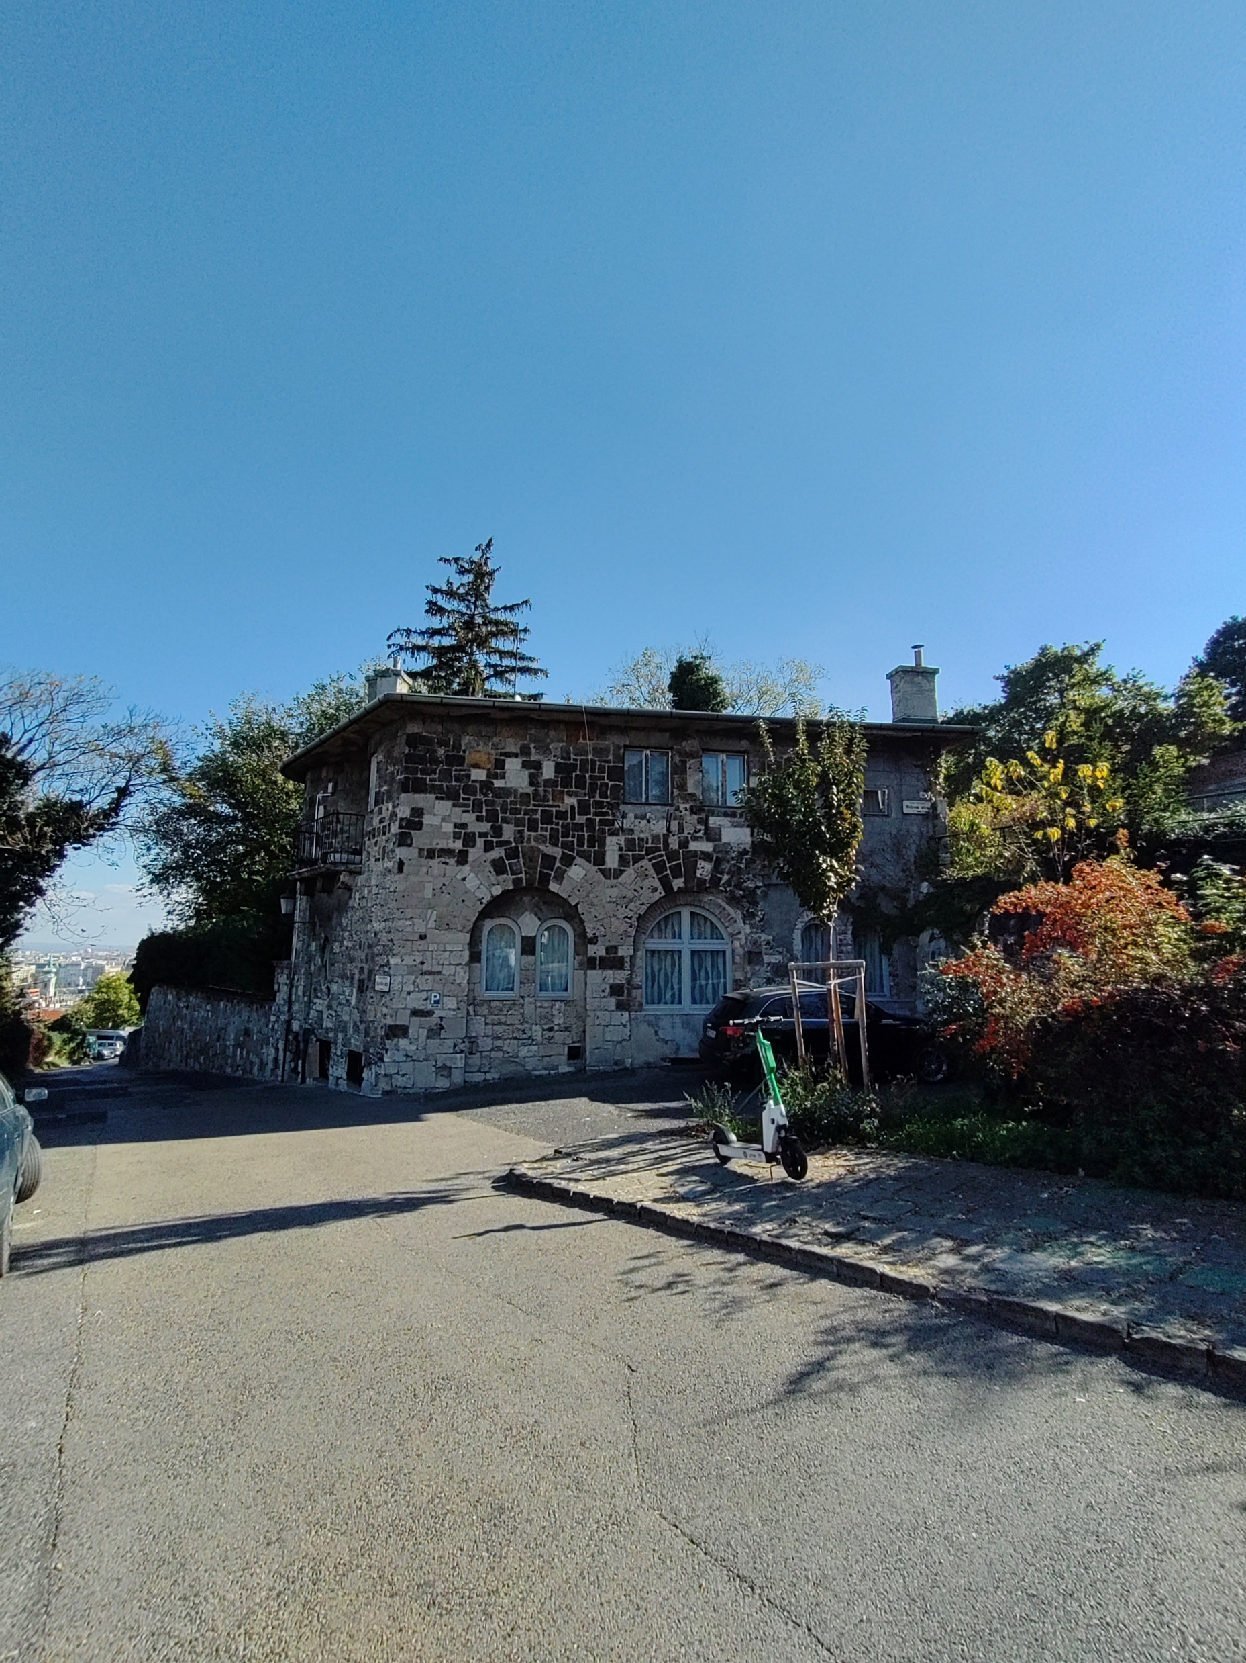
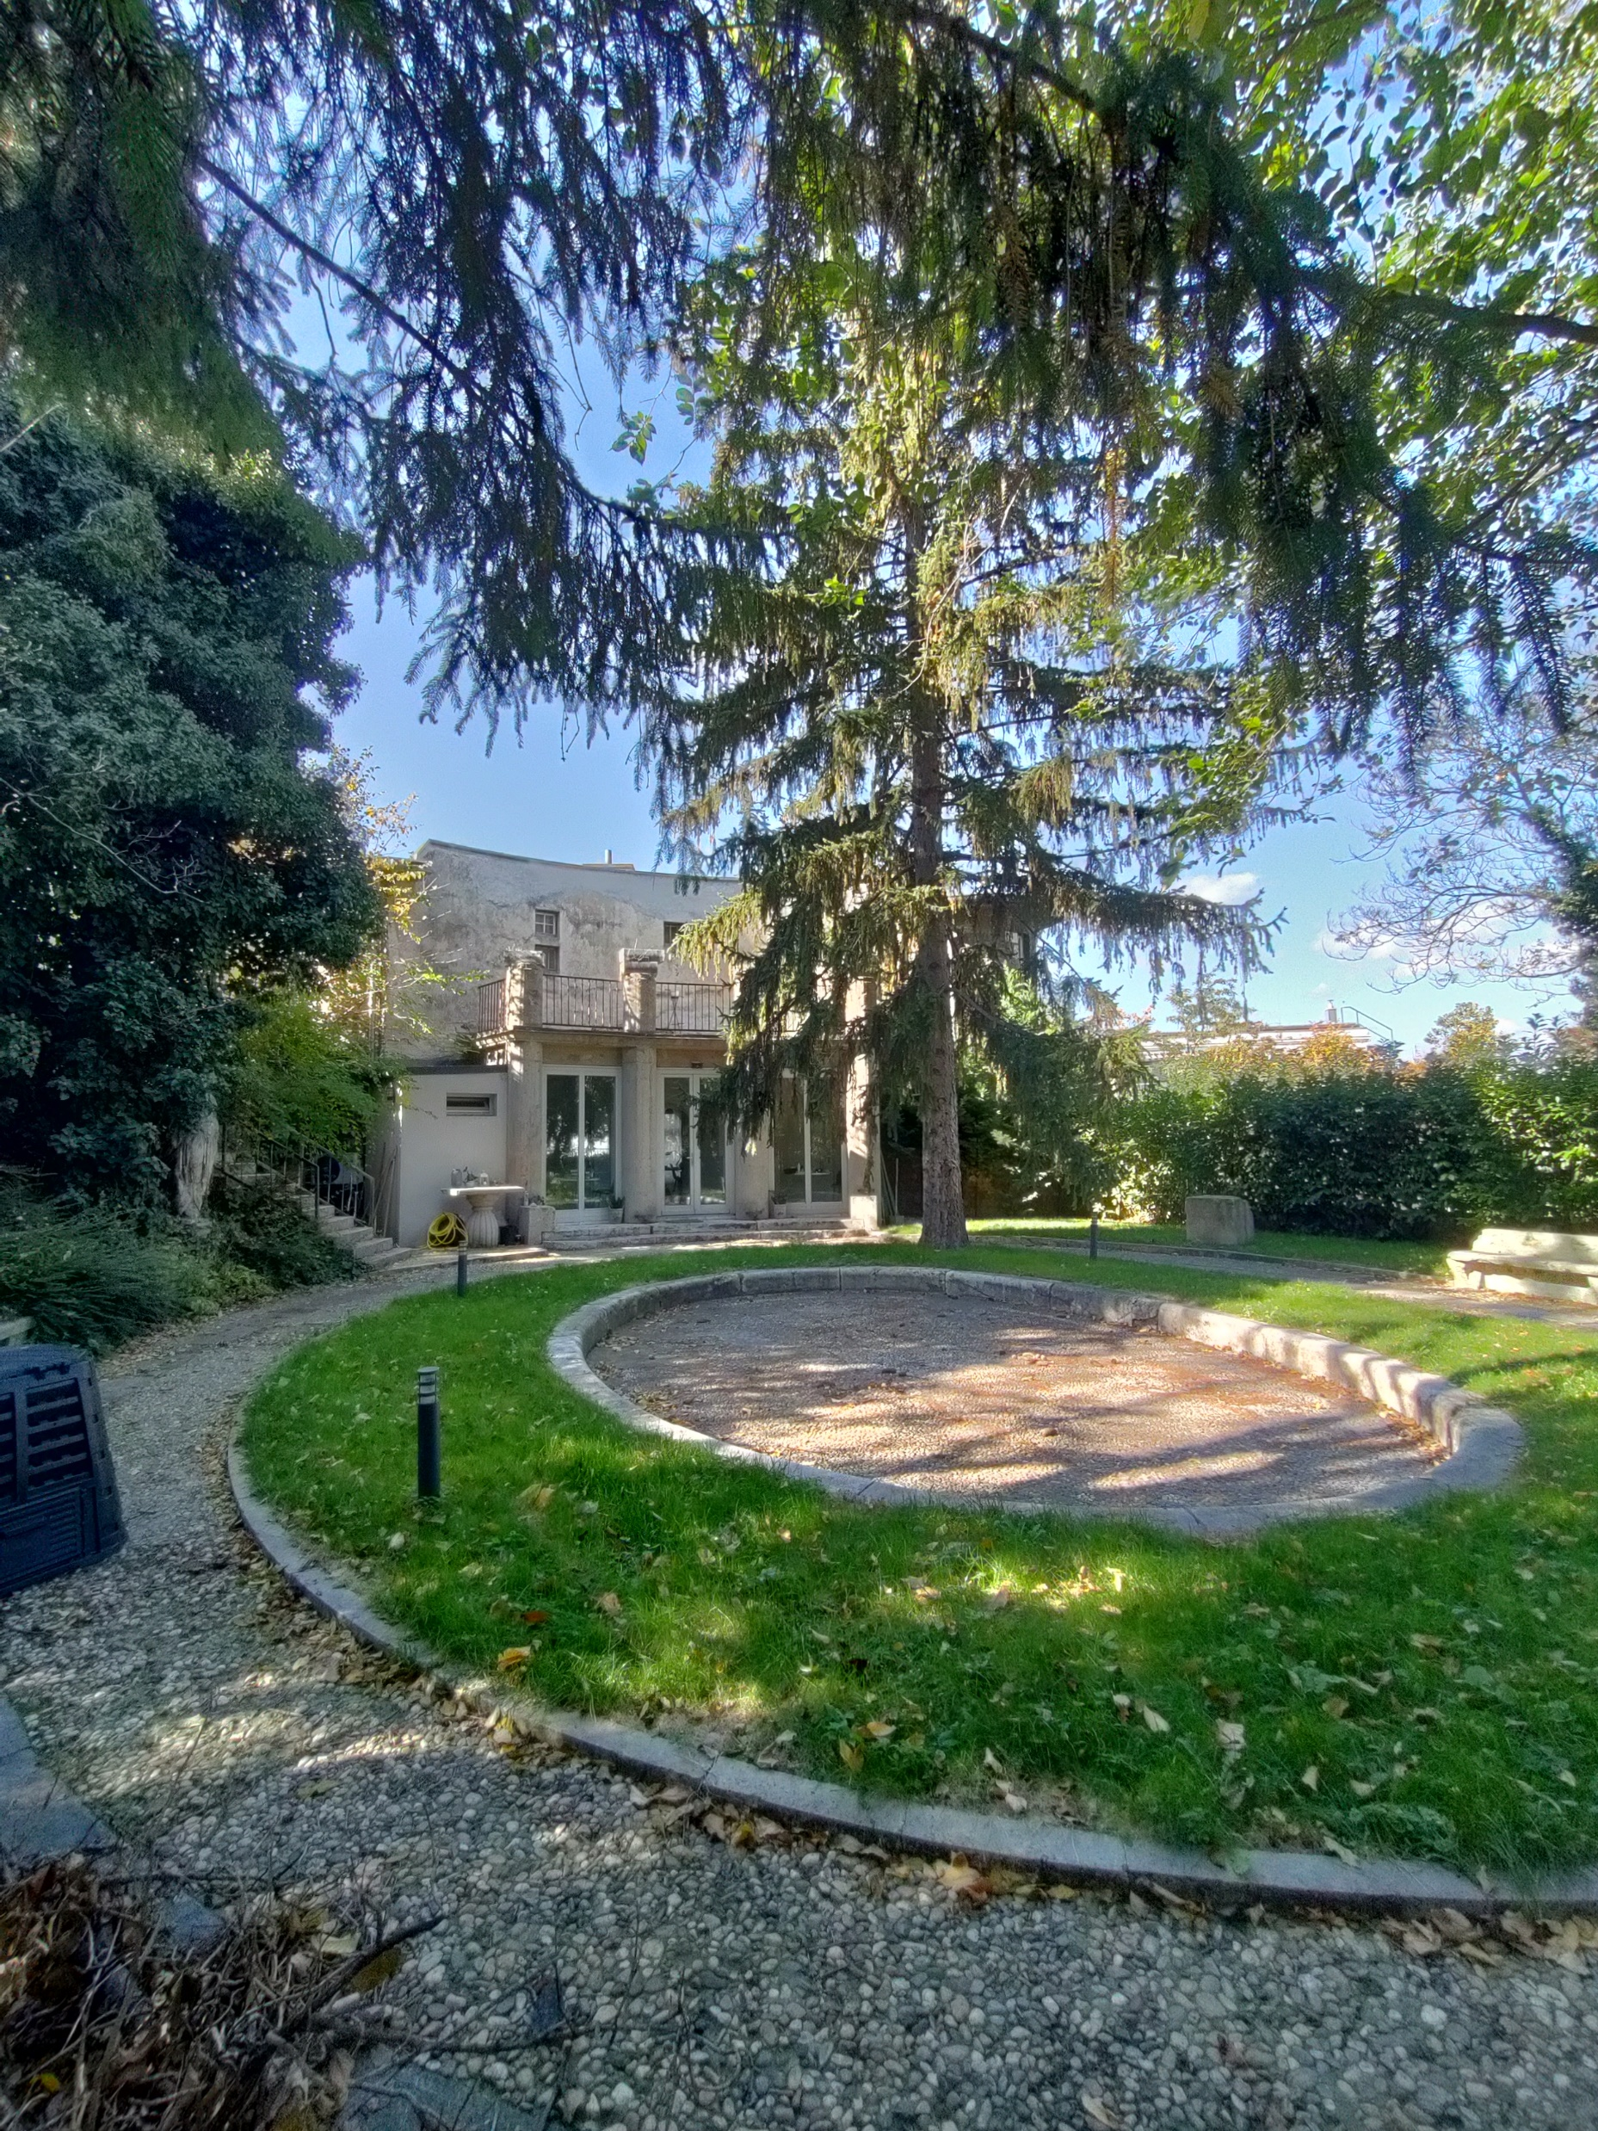
Pracovisko
Pracovisko sa nachádzalo vo vyvýšenej časti mesta (Buda), pod bránou do Hradnej štvrte, kde sa nachádza aj historické vojenské múzeum.
Budova slúžila ako sklad a dielňa pre vilu, ktorá sa už n pozemku nenachádza, nakoľko bola zničená počas 2. sv. vojny.
Dnes sa tieto priestory využívajú ako kancelárie spoločnosti Dunai Yacht klub kft.
Széll Kalmán tér

Slide 4
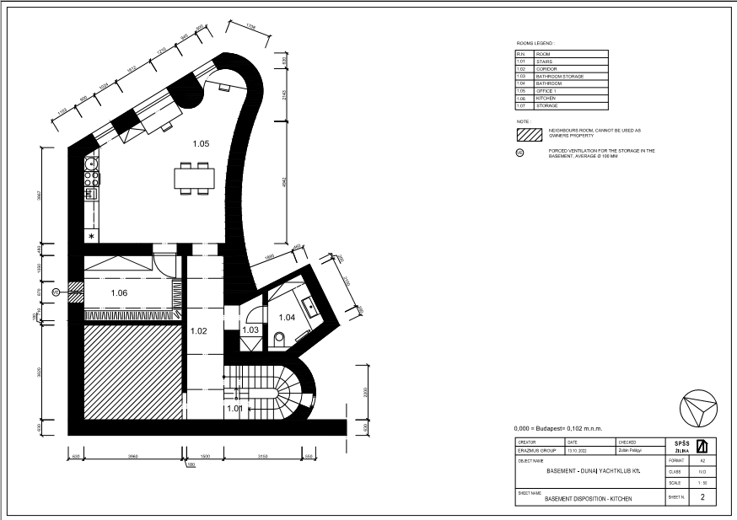
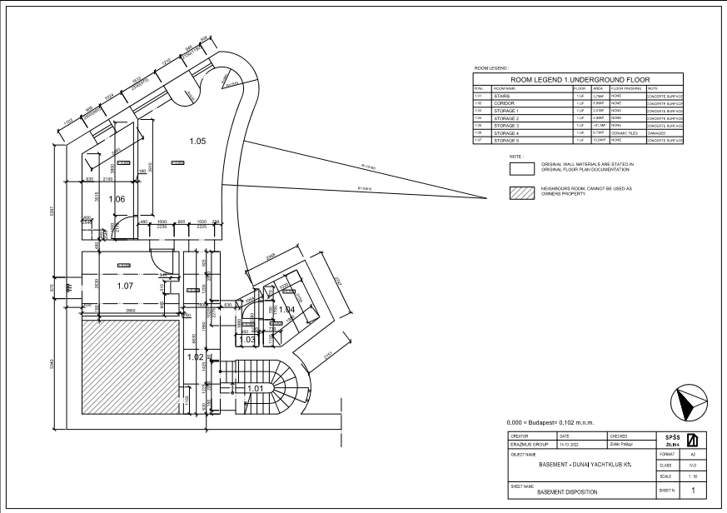
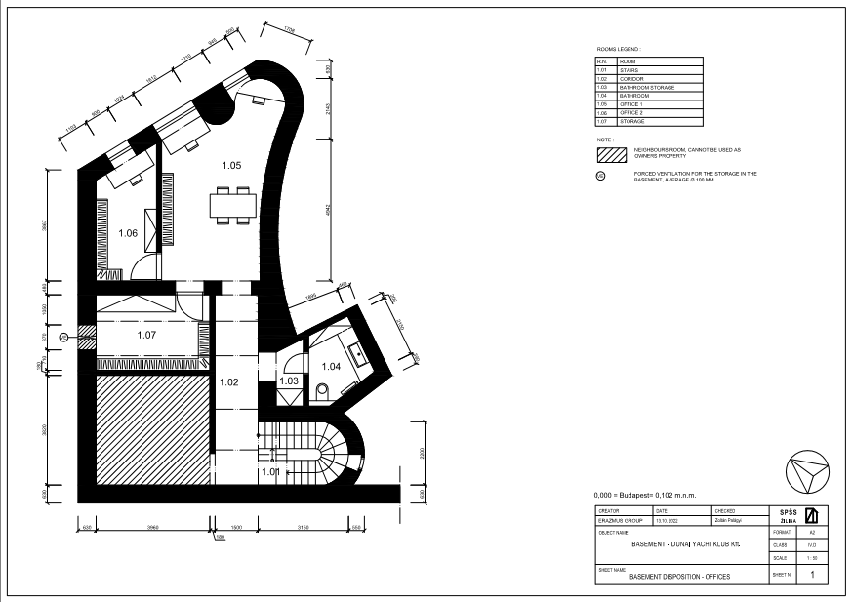
Práca
Pracovnou náplňou bola rekonštrukcia pivničných priestorov stavby.
Pred začatím manuálnych prác, bolo nutné priestory zamerať a vyhotoviť výkresy aktuálneho stavu.
Následne sa pokračovalo s manuálnym čistením a rekonštruovaním priestorov.

Slide 5
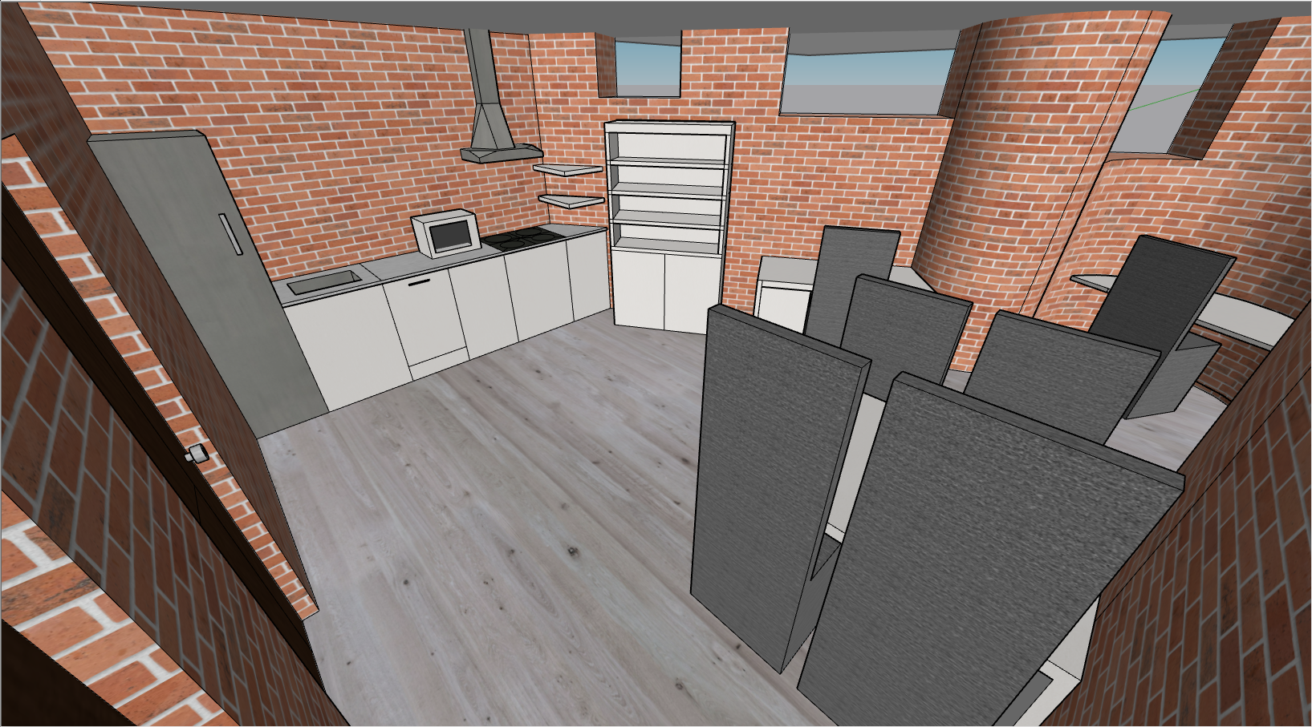
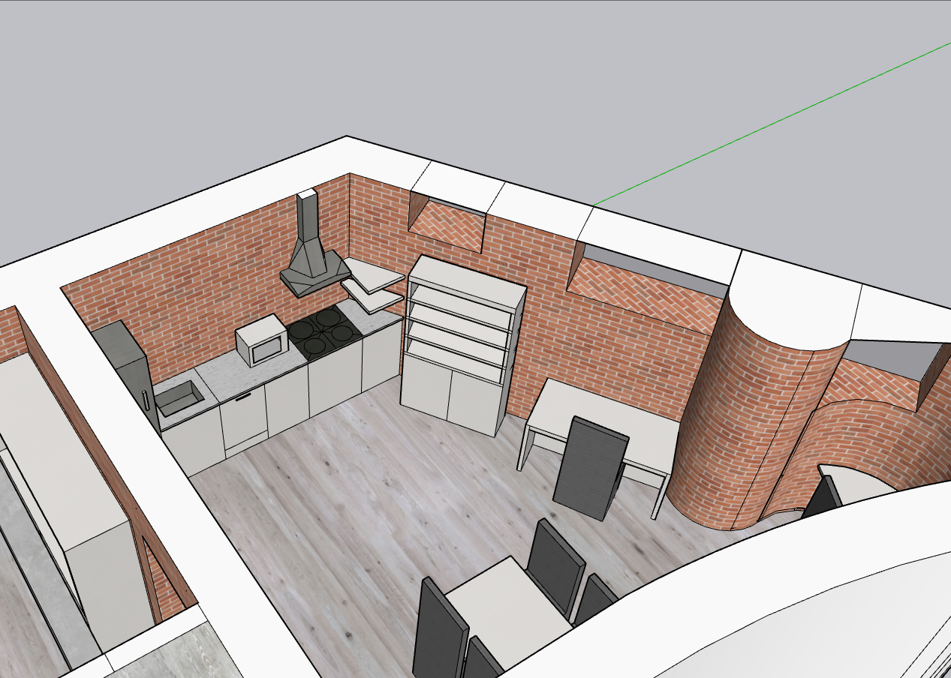
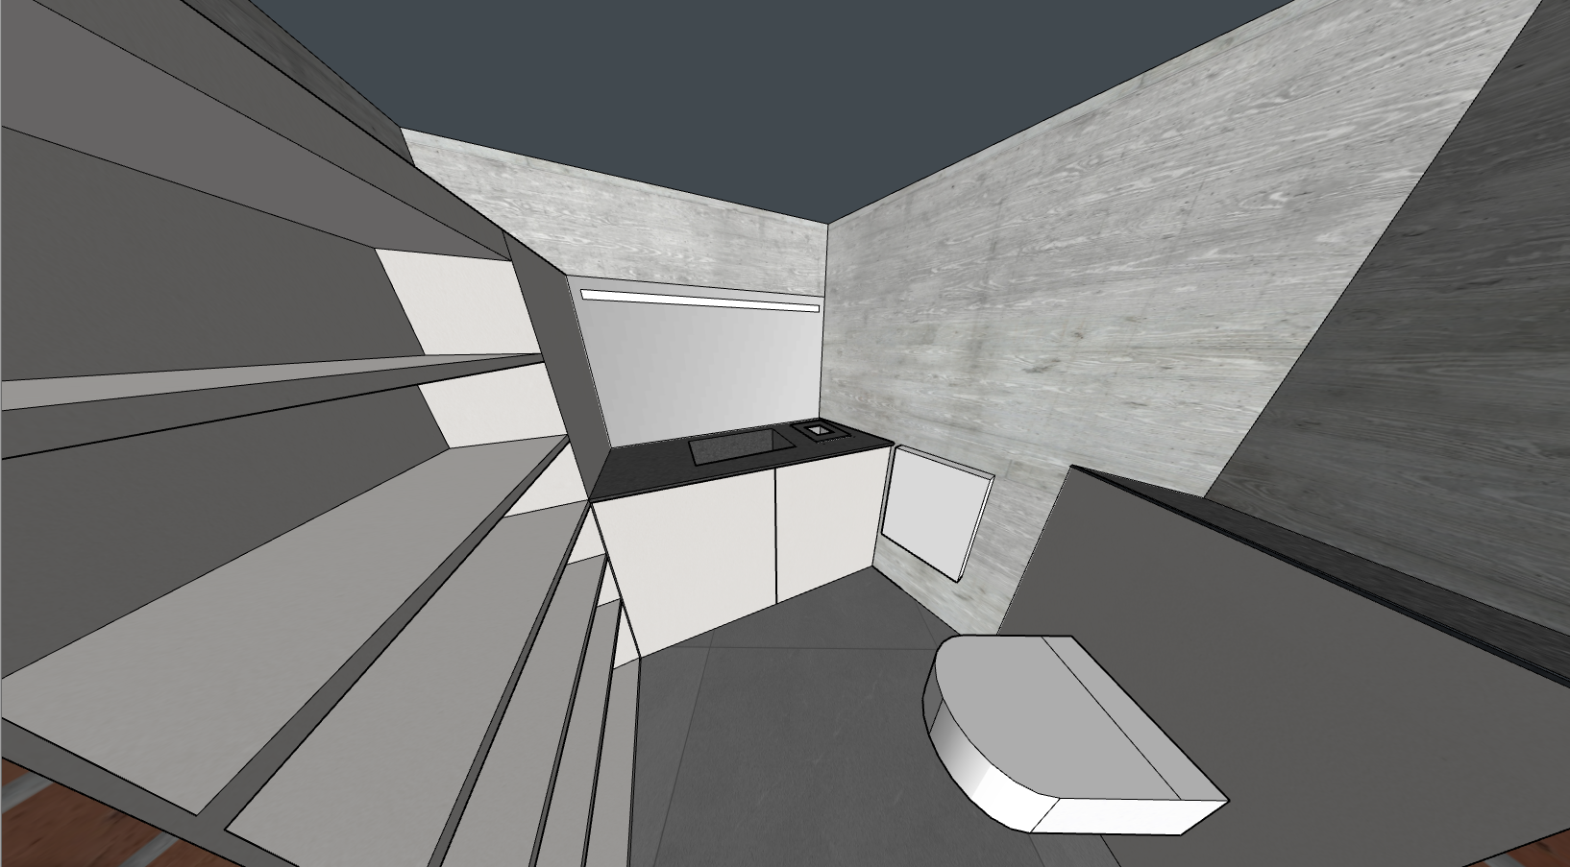
3.D
Pri plnení pracovných úloh, musela pracovný skupinka splniť i požiadavku o vyhotovenie vizuálnych materiálov nového návrhu priestorov.
Tieto vizualizácie boli vyhotovené pomocou programu SketchUp.

Slide 6
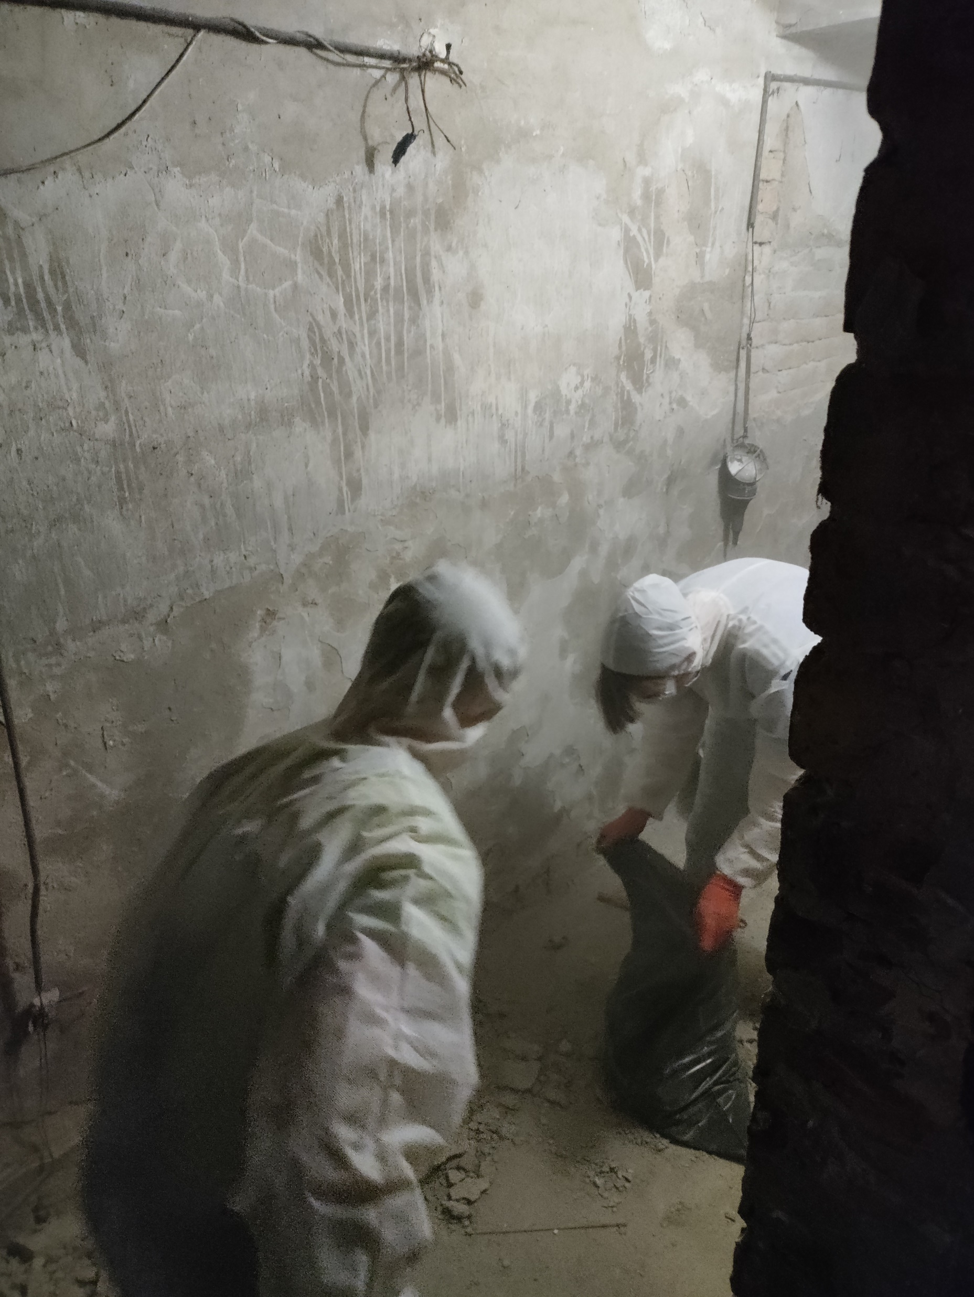
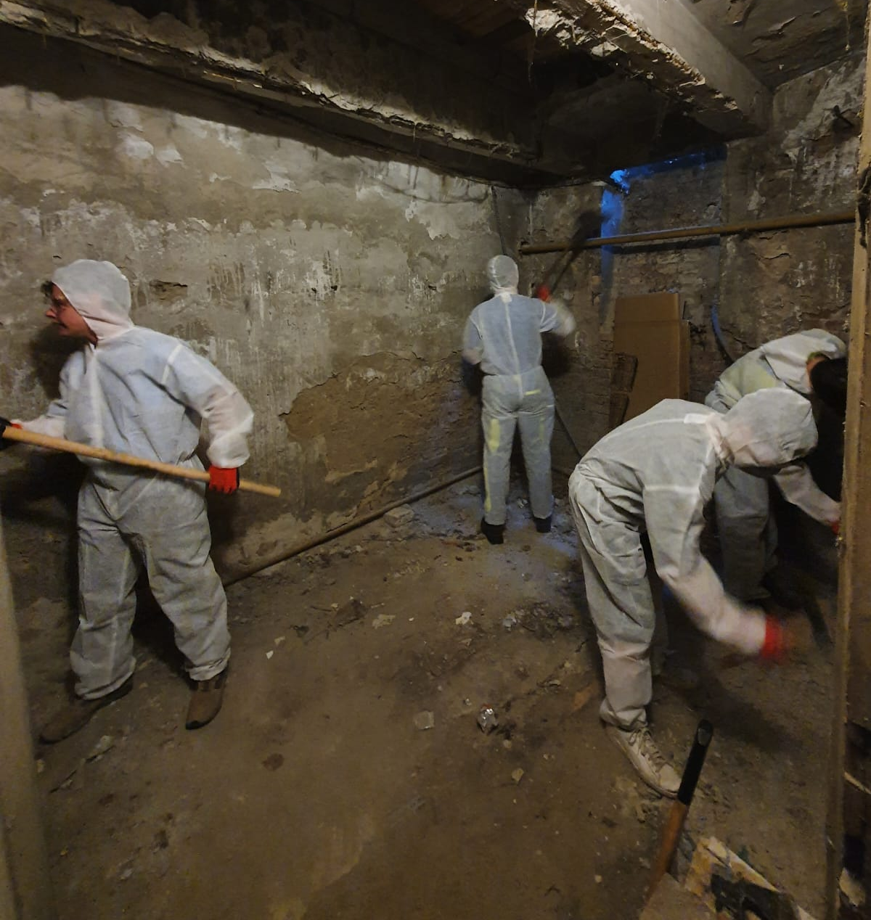
Pracovná činnosť
Ku manuálnej práci sa prešlo hneď po skončení vyhotovovania dokumentácií.
Priestory bolo nutné najprv vypratať od prebytočných objektov a následne sa začalo s odstraňovaním pôvodných vrstiev omietky.

Slide 7
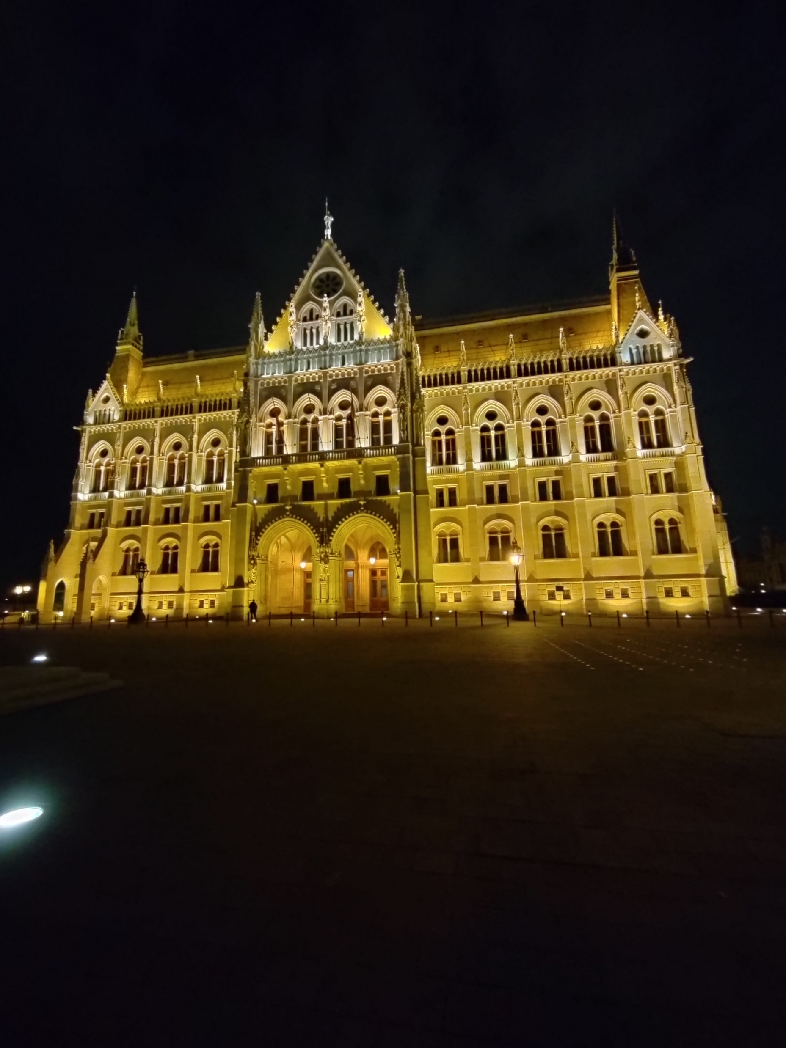
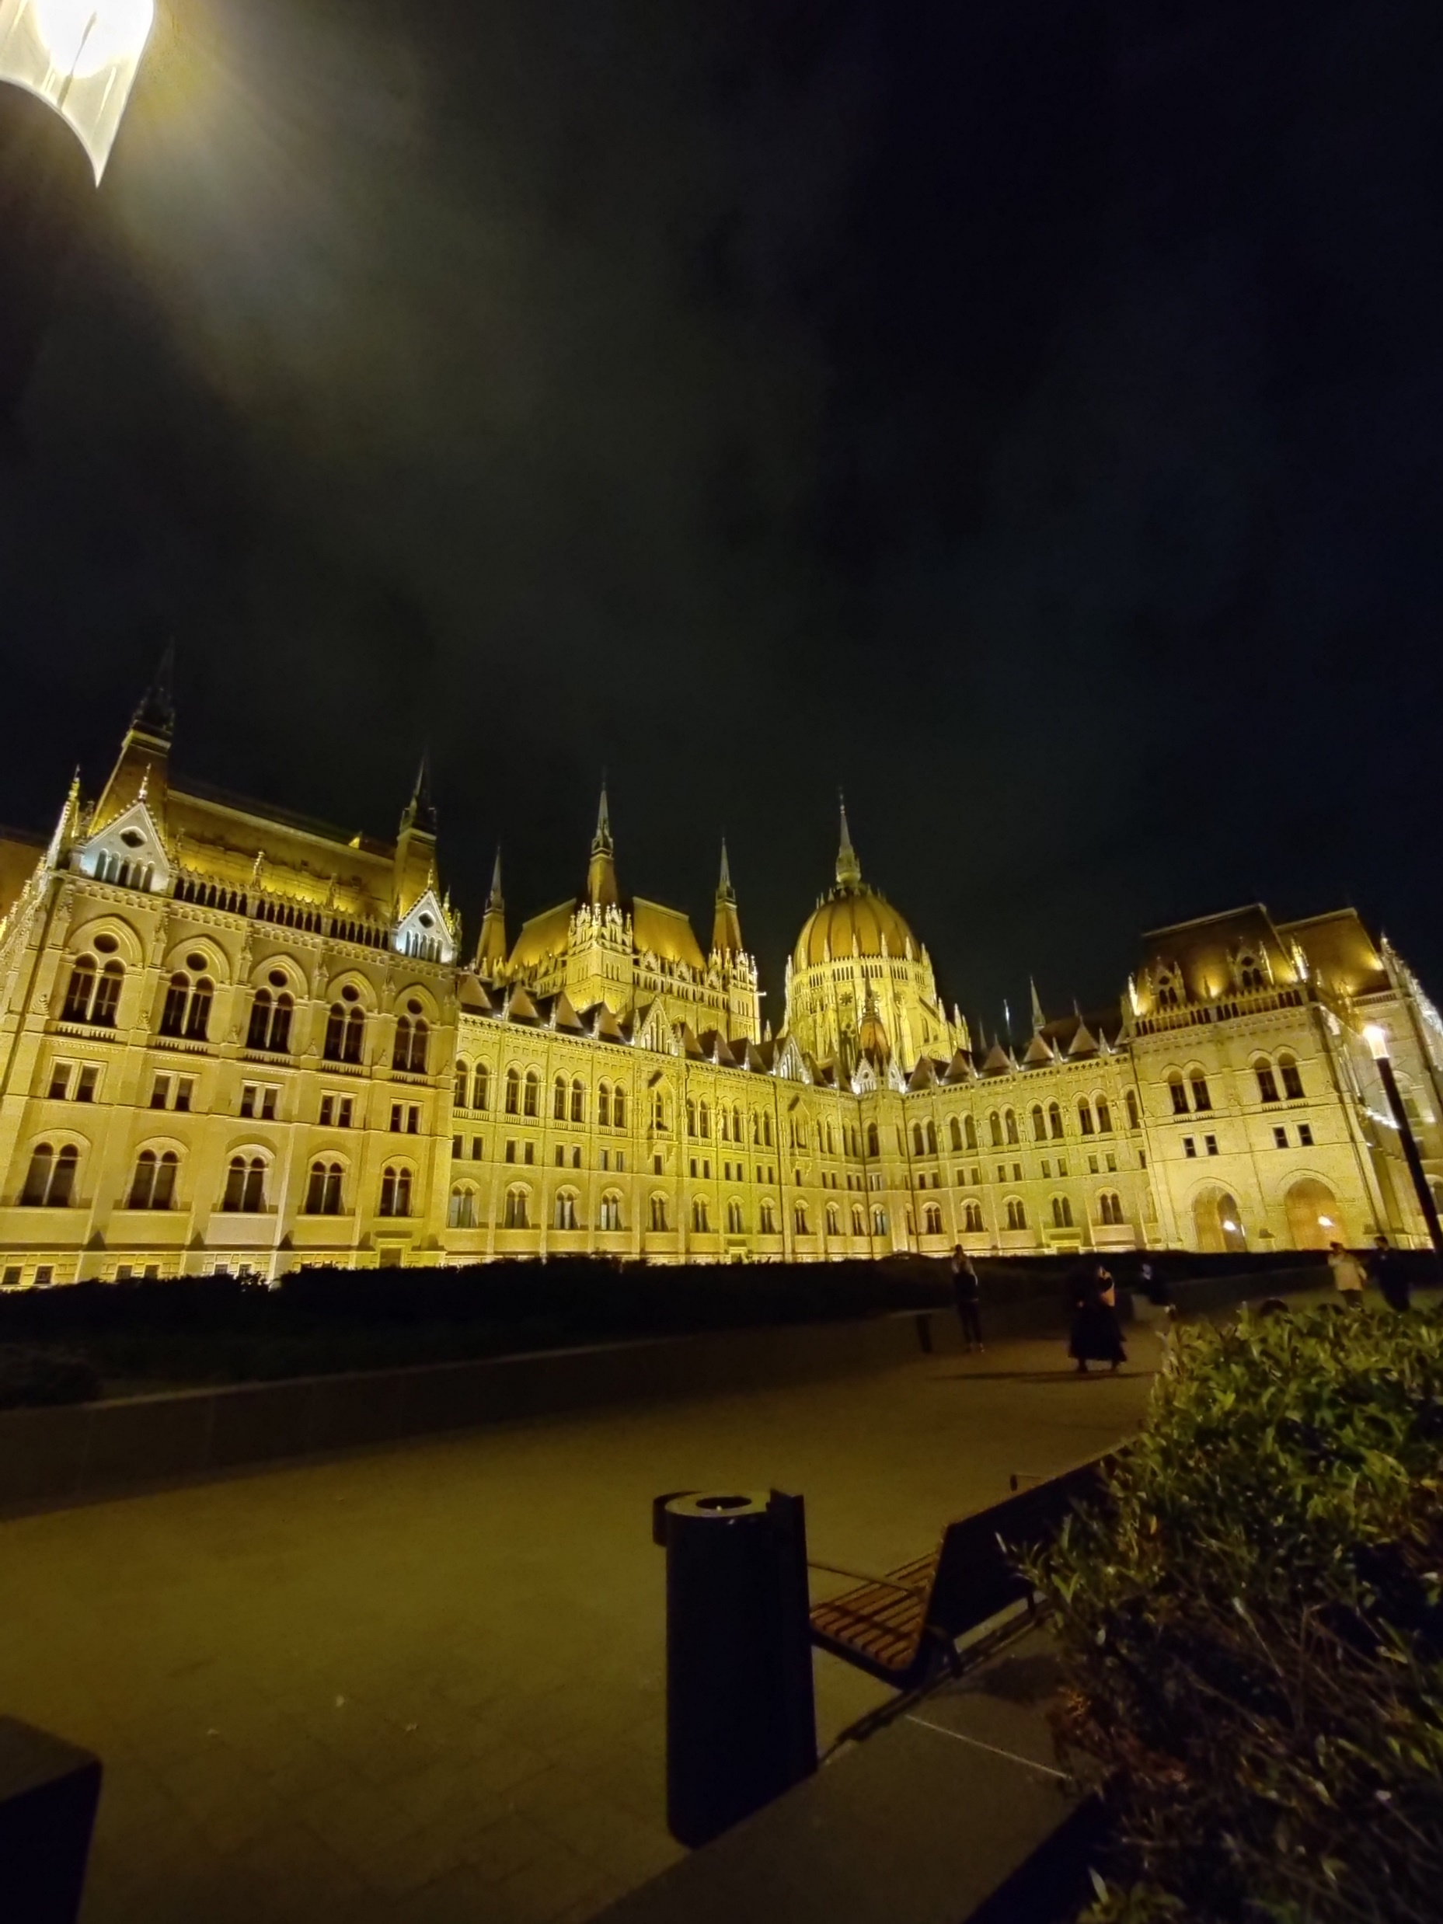
Budova parlamentu
Budova parlamentu sa nachádzala neďaleko hostela na pobreží rieky Dunaj
Parlament sme počas pobytu navštívili hneď 2 krát, raz počas nočnej prehliadky mesta a po druhý krát cez deň, i s prehliadkou interiéru so sprievodcom

Slide 8
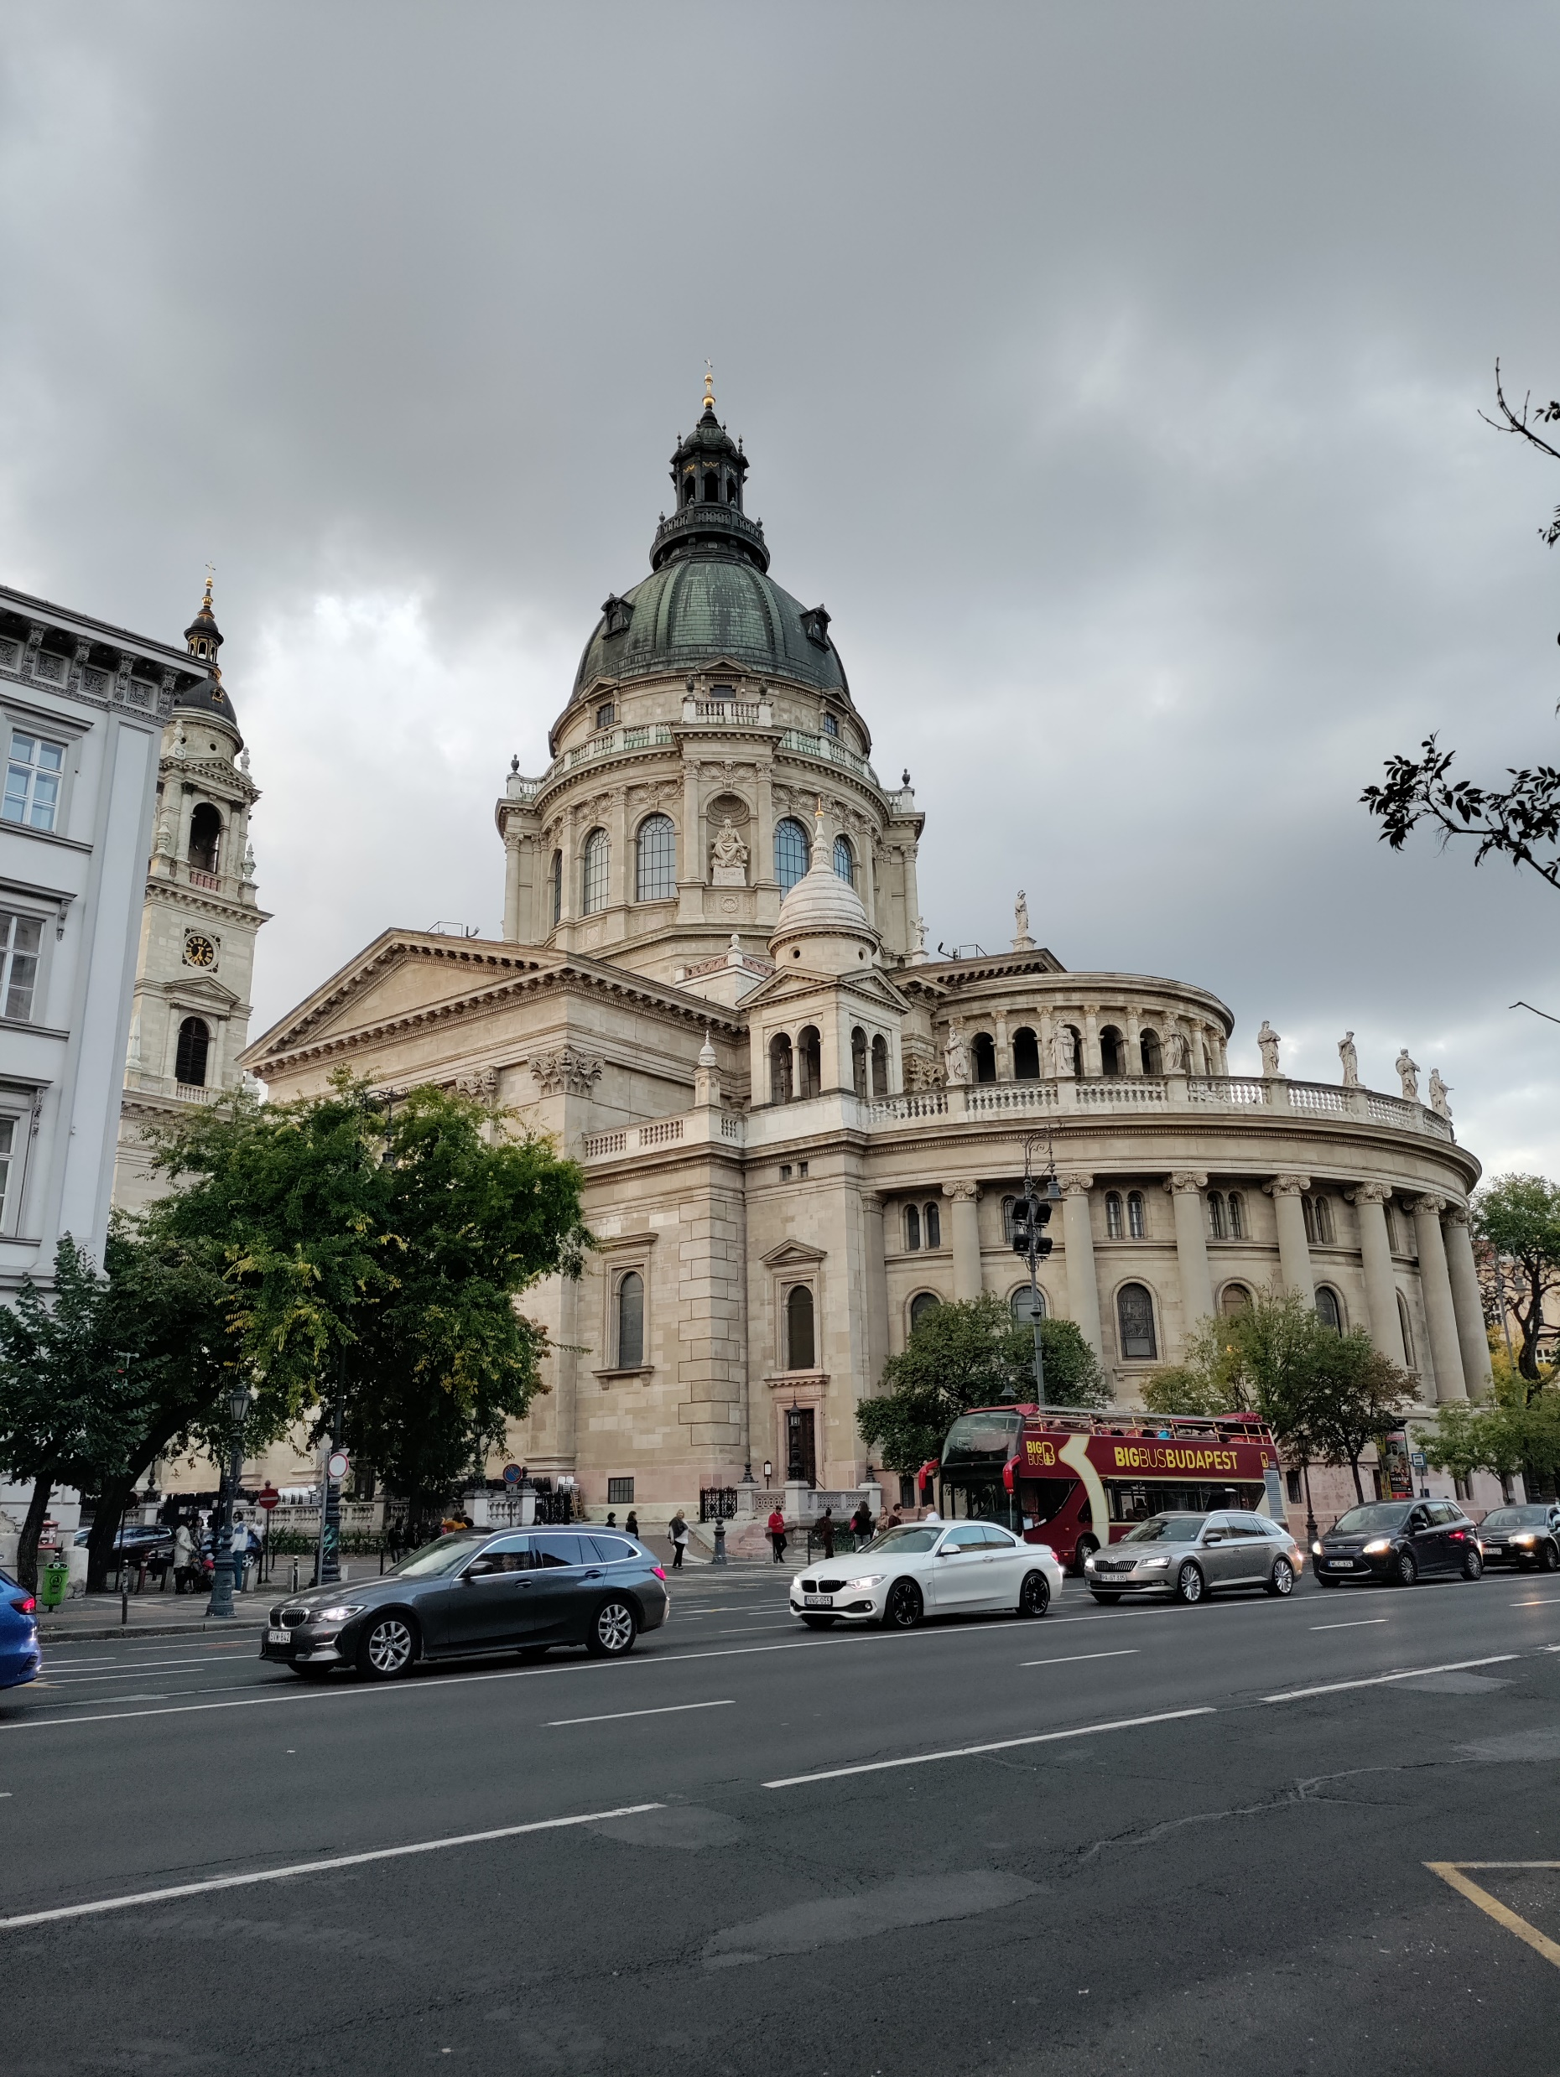
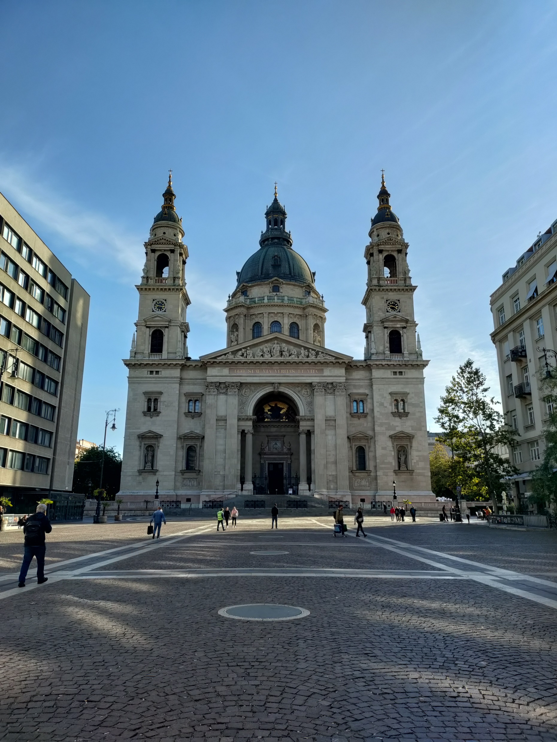
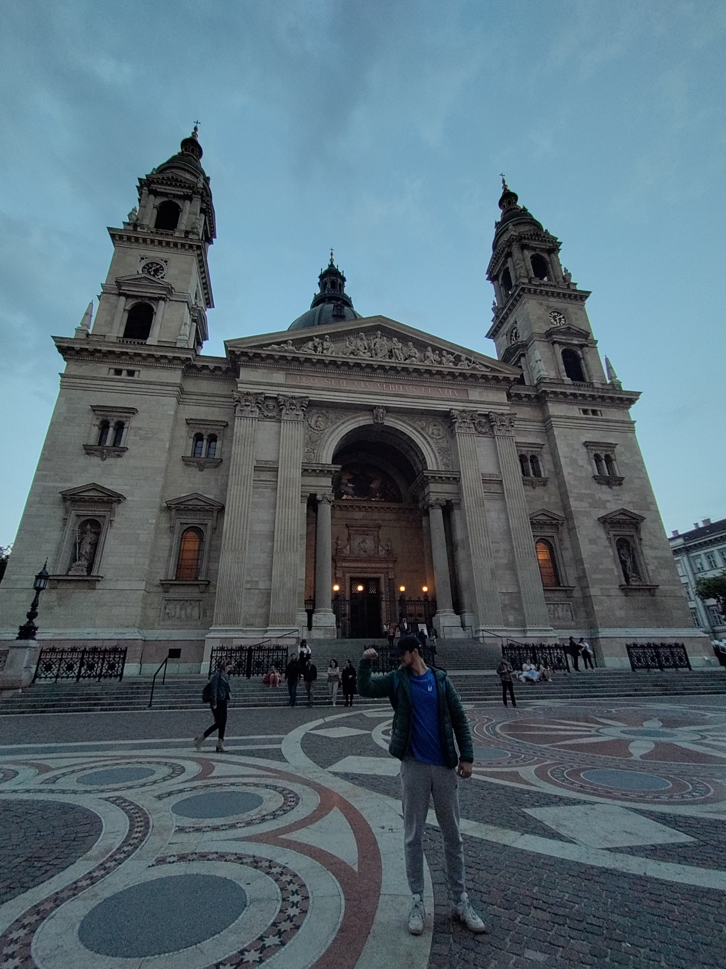
Szent István Bazilika
Bazilika sa taktiež stala našou pravidelnou destináciou, nakoľko sa nachádzala neďaleko hostelu.
V bazilike môžete vidieť vystavenú Sväto Štefánsku pravicu, alebo sa môžete pokochať výhľadmi na mesto z veže baziliky.

Slide 9
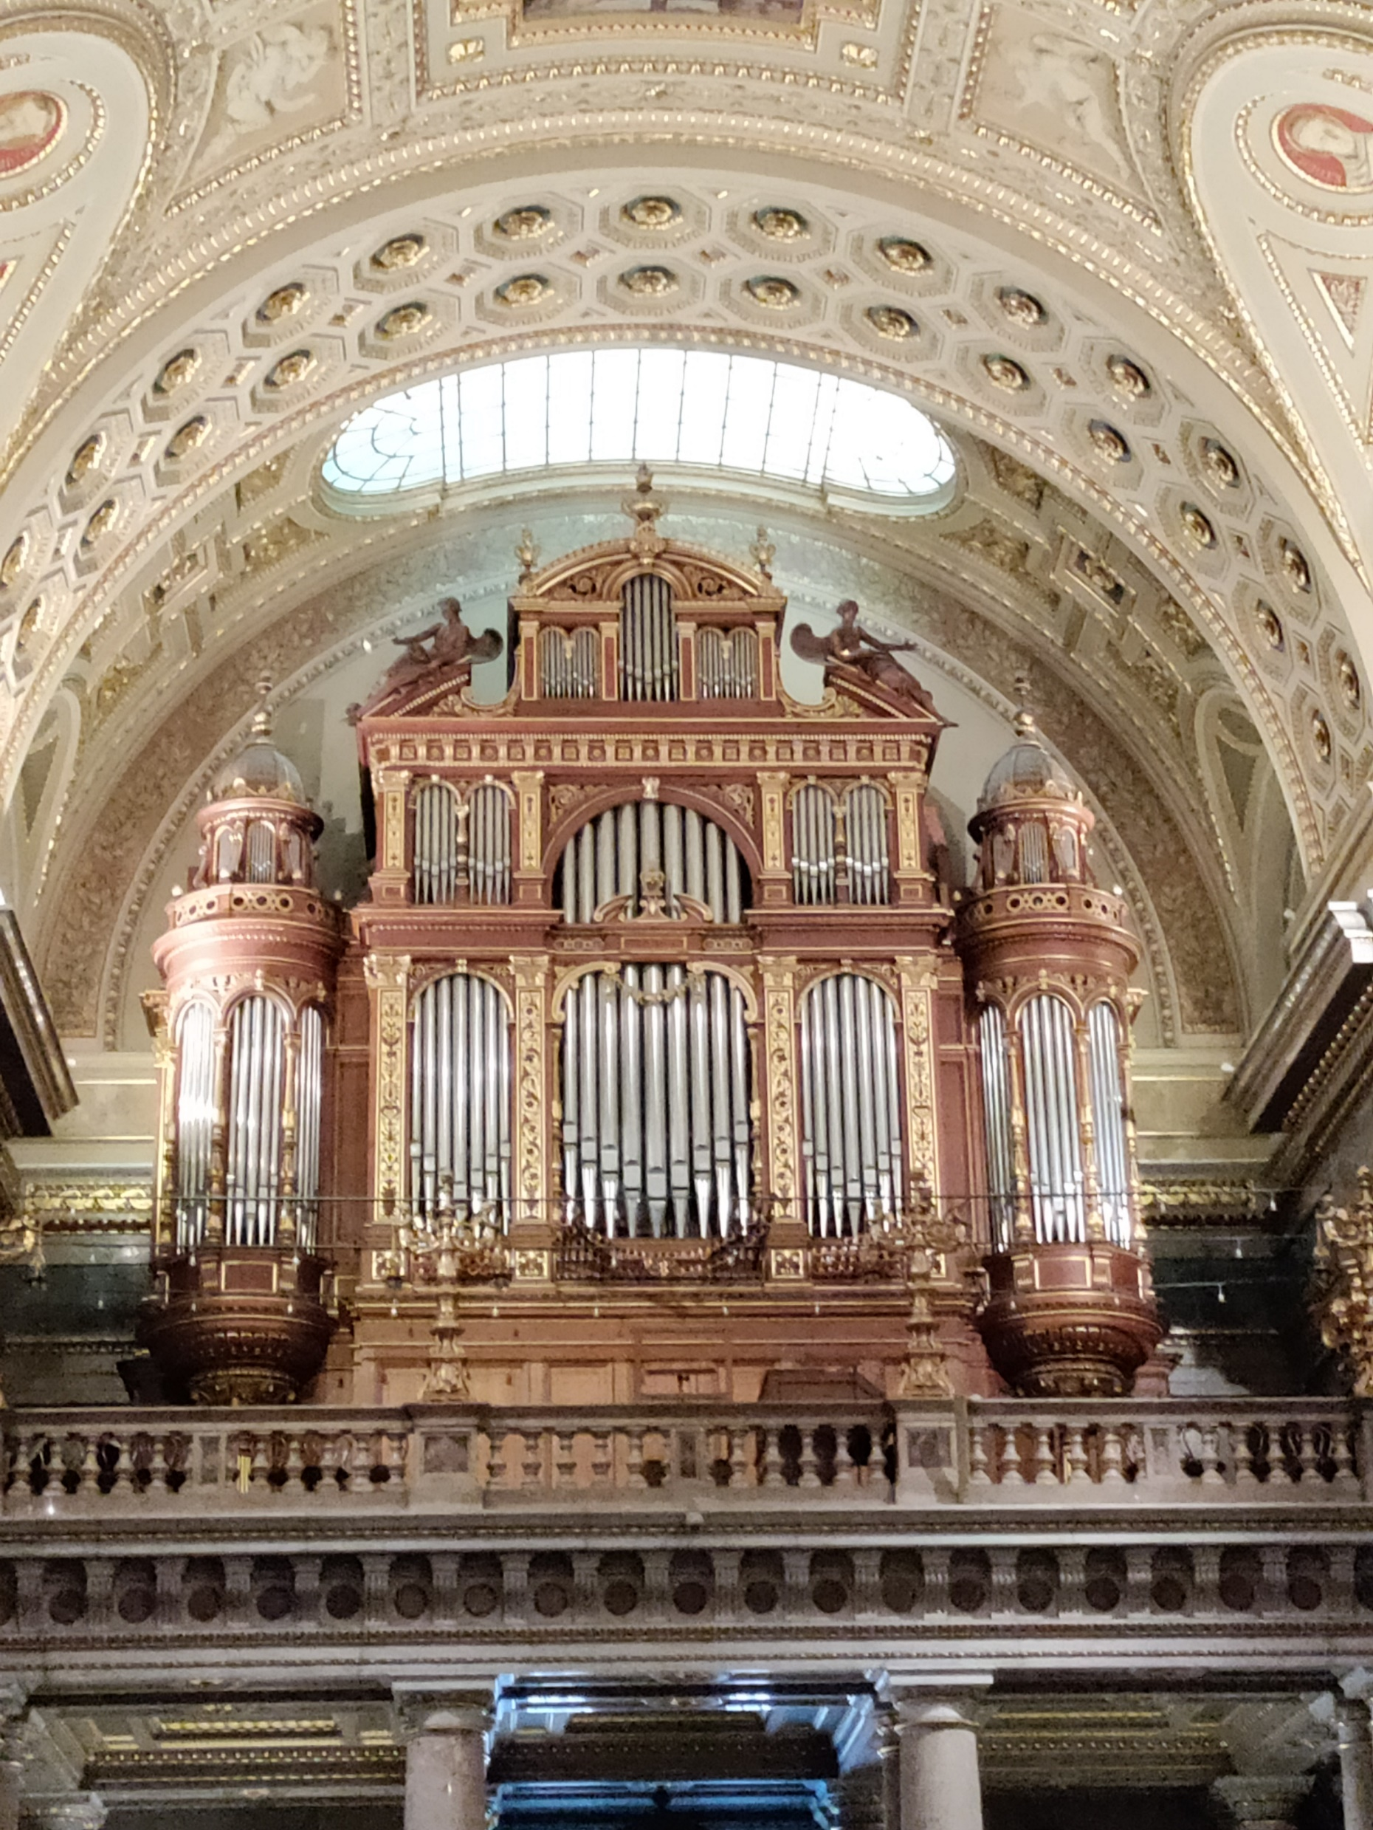
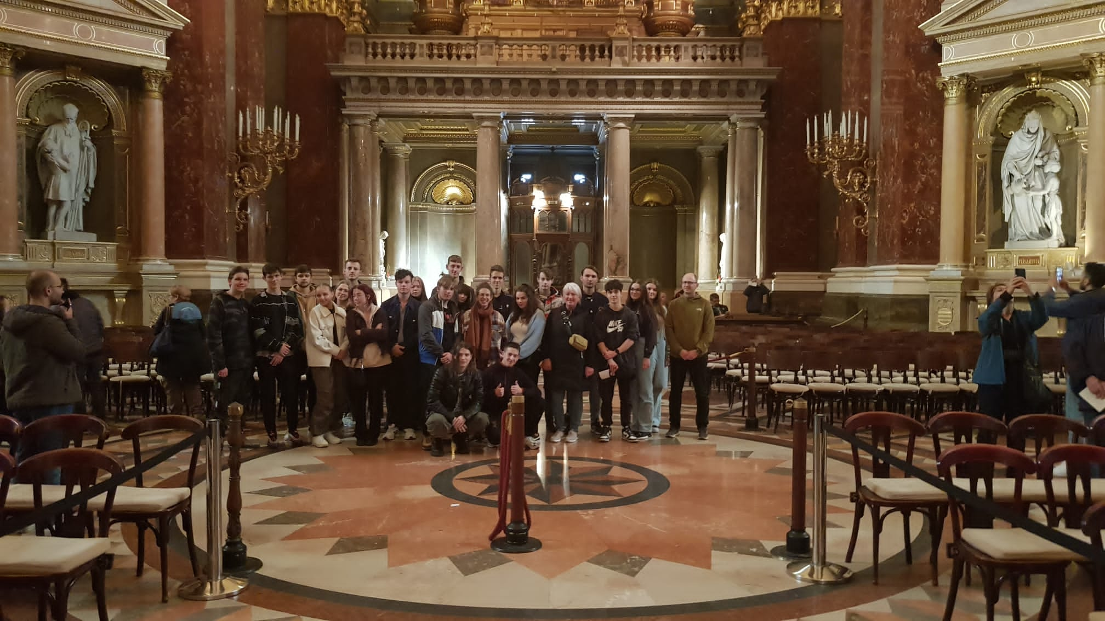
Szent István Bazilika

Slide 10
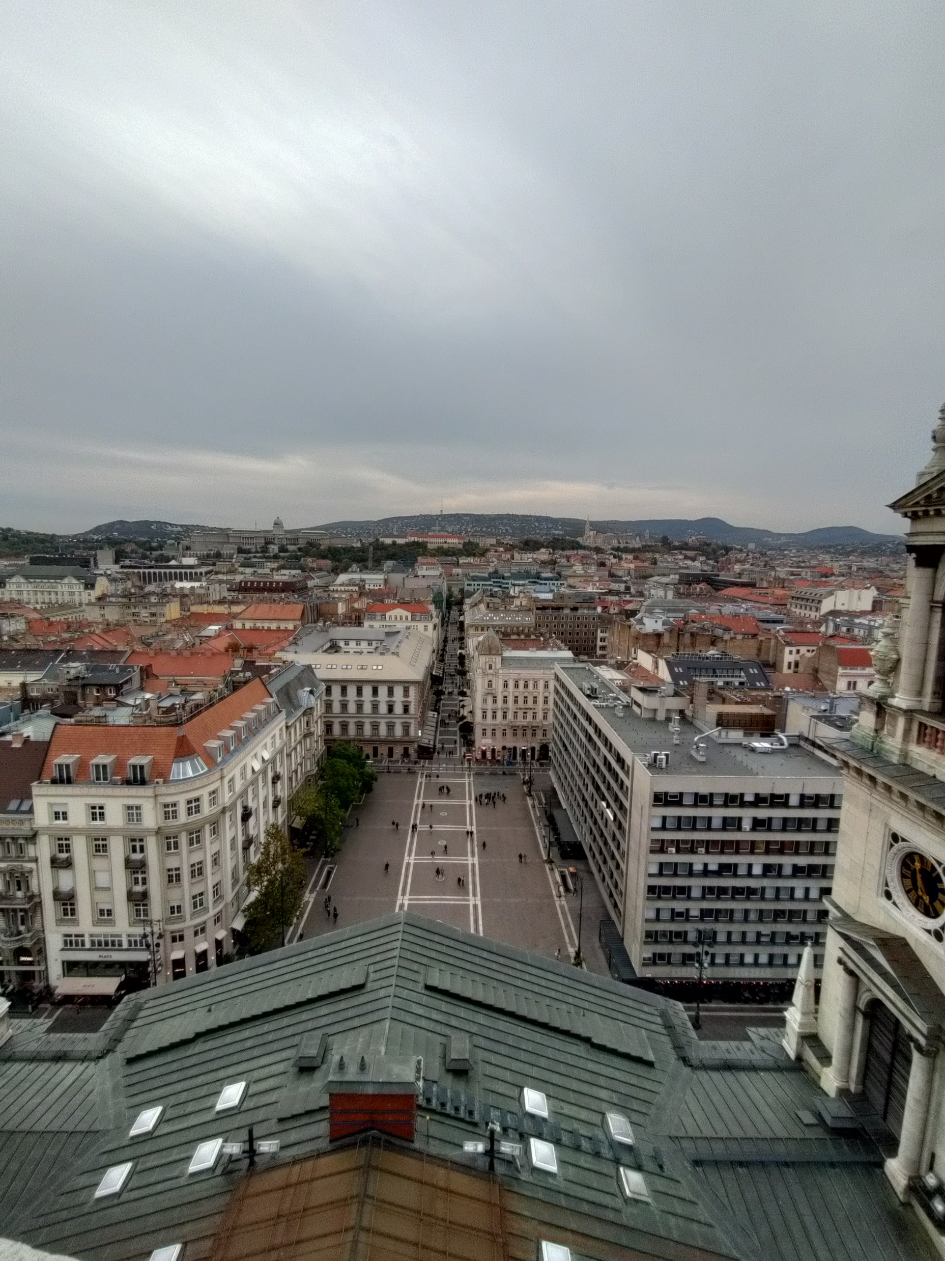
Szent István Bazilika

Slide 11
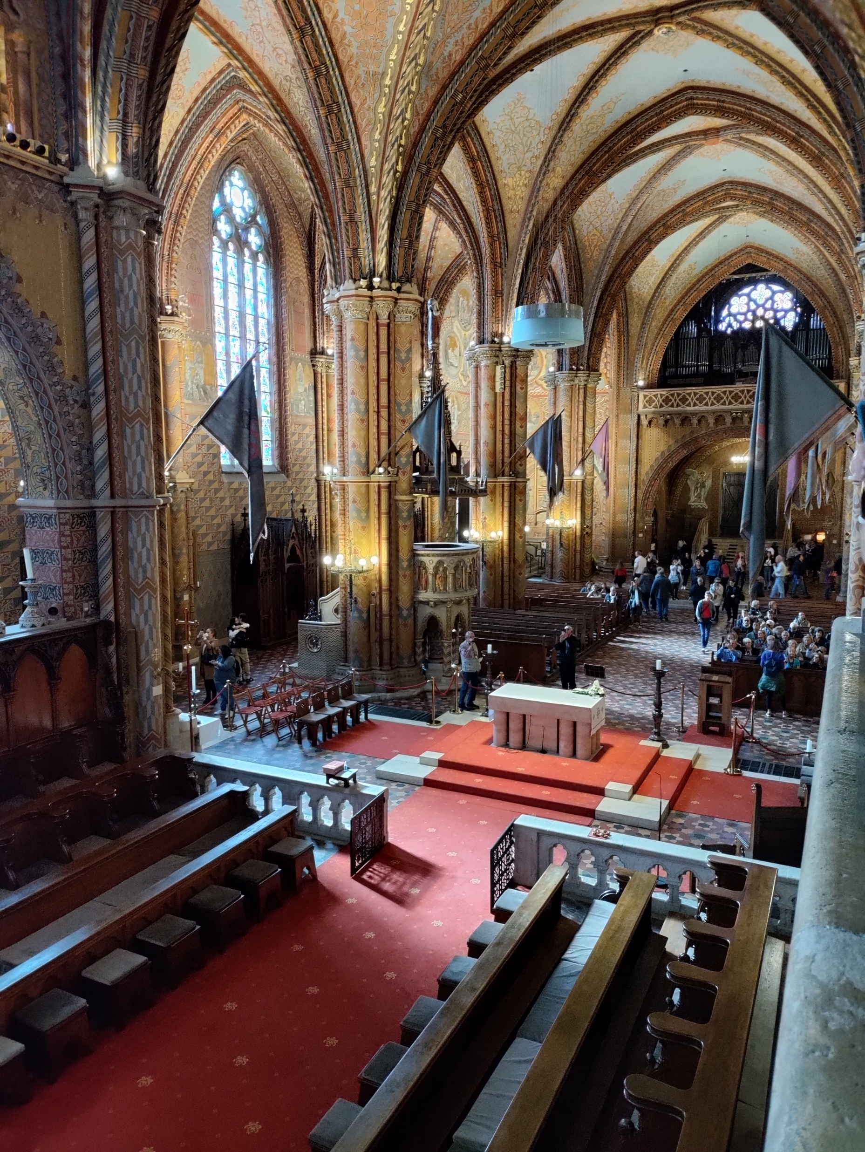
Kostol Sv. Matiáša
Tento kostol sa nachádza vo vyvýšenej časti mesta zvanej Buda.
Prehliadku kostola môžete spojiť s návštevou iných pamiatok, ako napríklad vojenská nemocnica, Houdíniho dom, ale aj Budínskeho hradu.

Slide 12
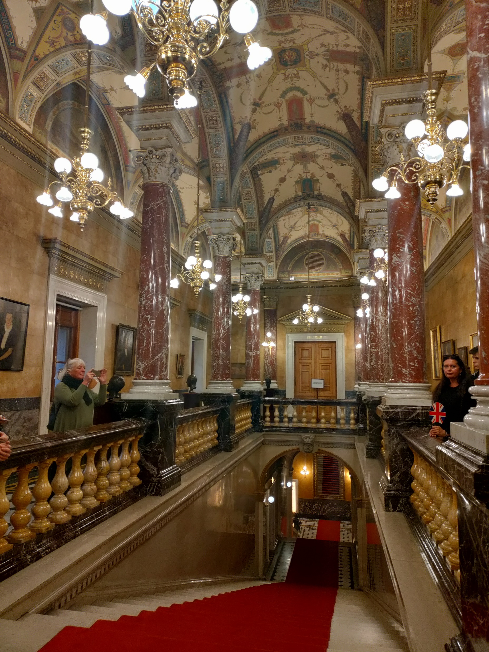
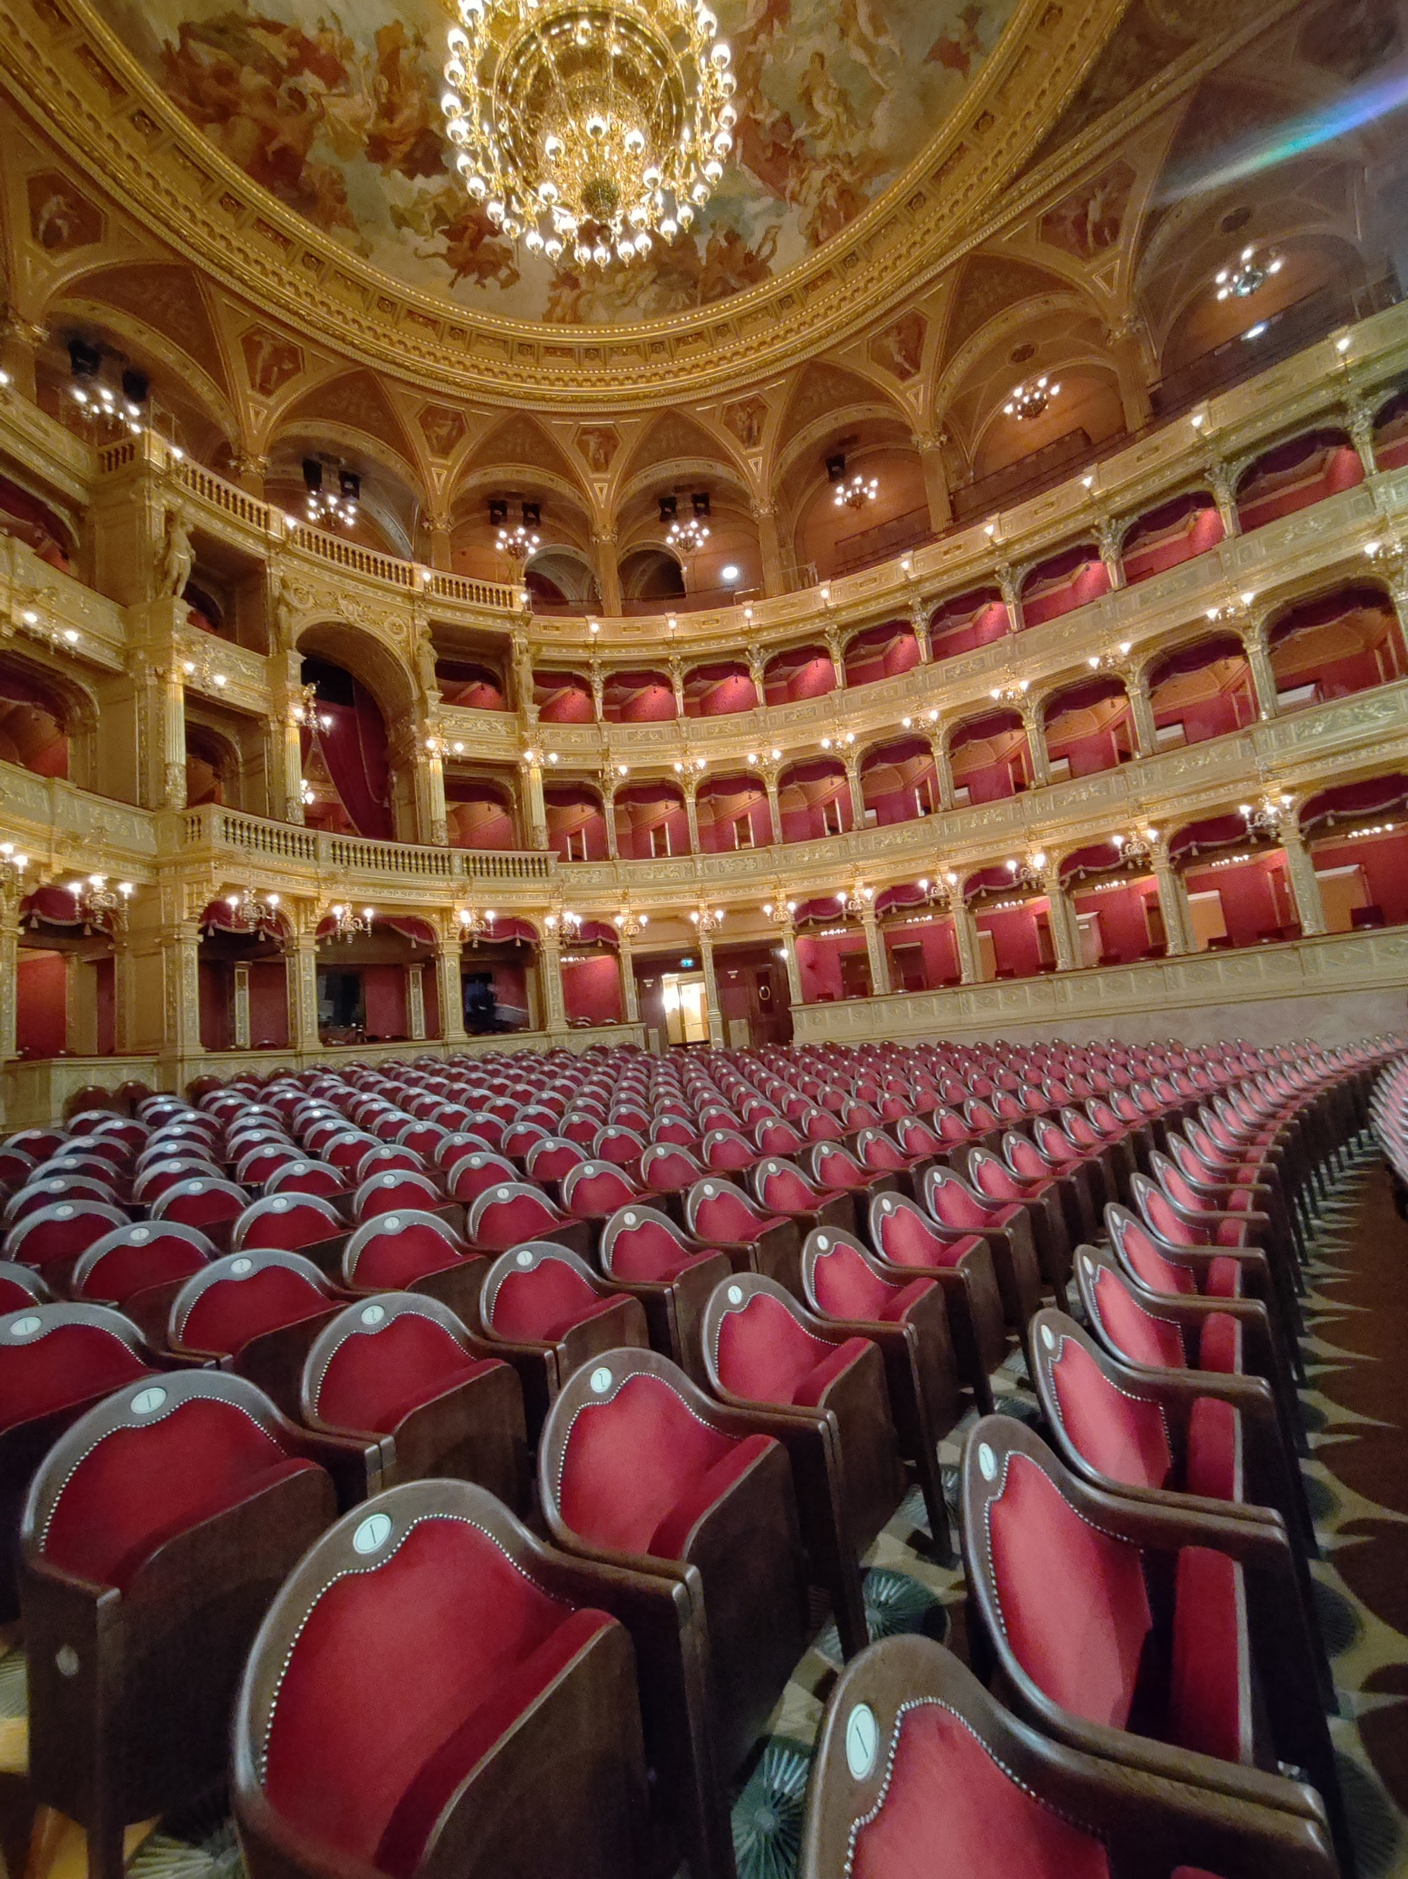
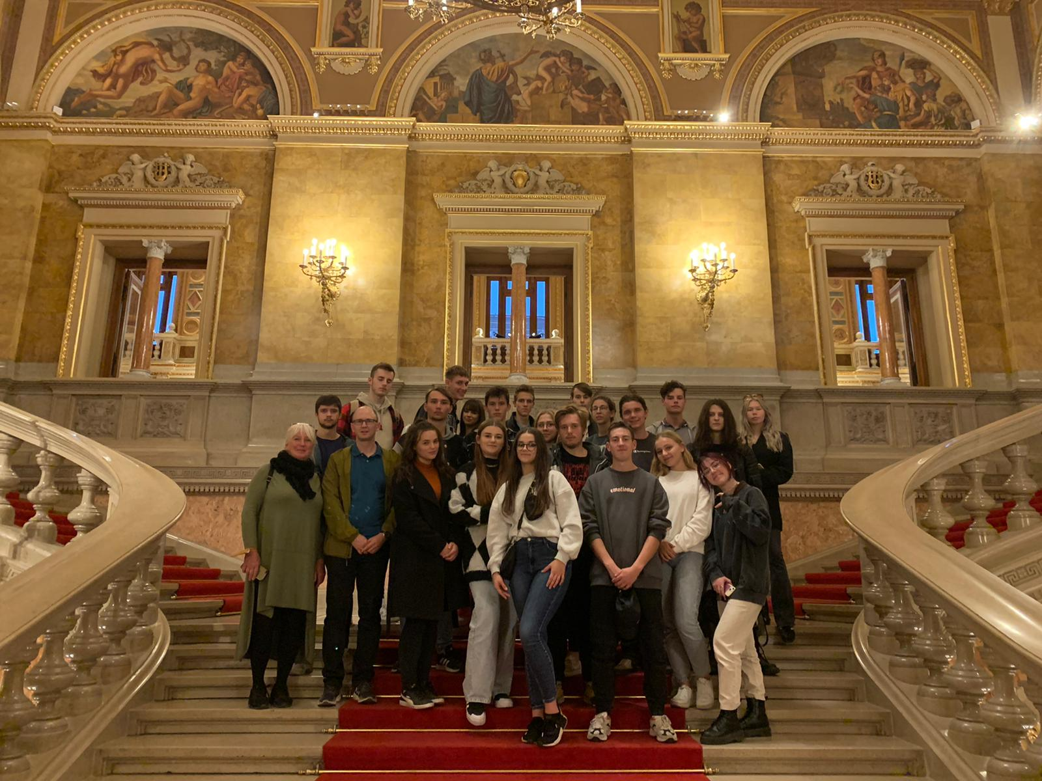
Opera
Prehliadka mestskej opery bola sprevádzaná s odborným výkladom, prípravou javiska pred vystúpením, i samotným vystúpením operných umelcov.
V je štylizovaná do tematiky gréckej mytológie a môžeme tu vidieť mnoho zaujímavých architektonických prvkov, ako napríklad samostatný vstup do opery pre kráľa.

Slide 13
Miléniové námestie

Slide 14
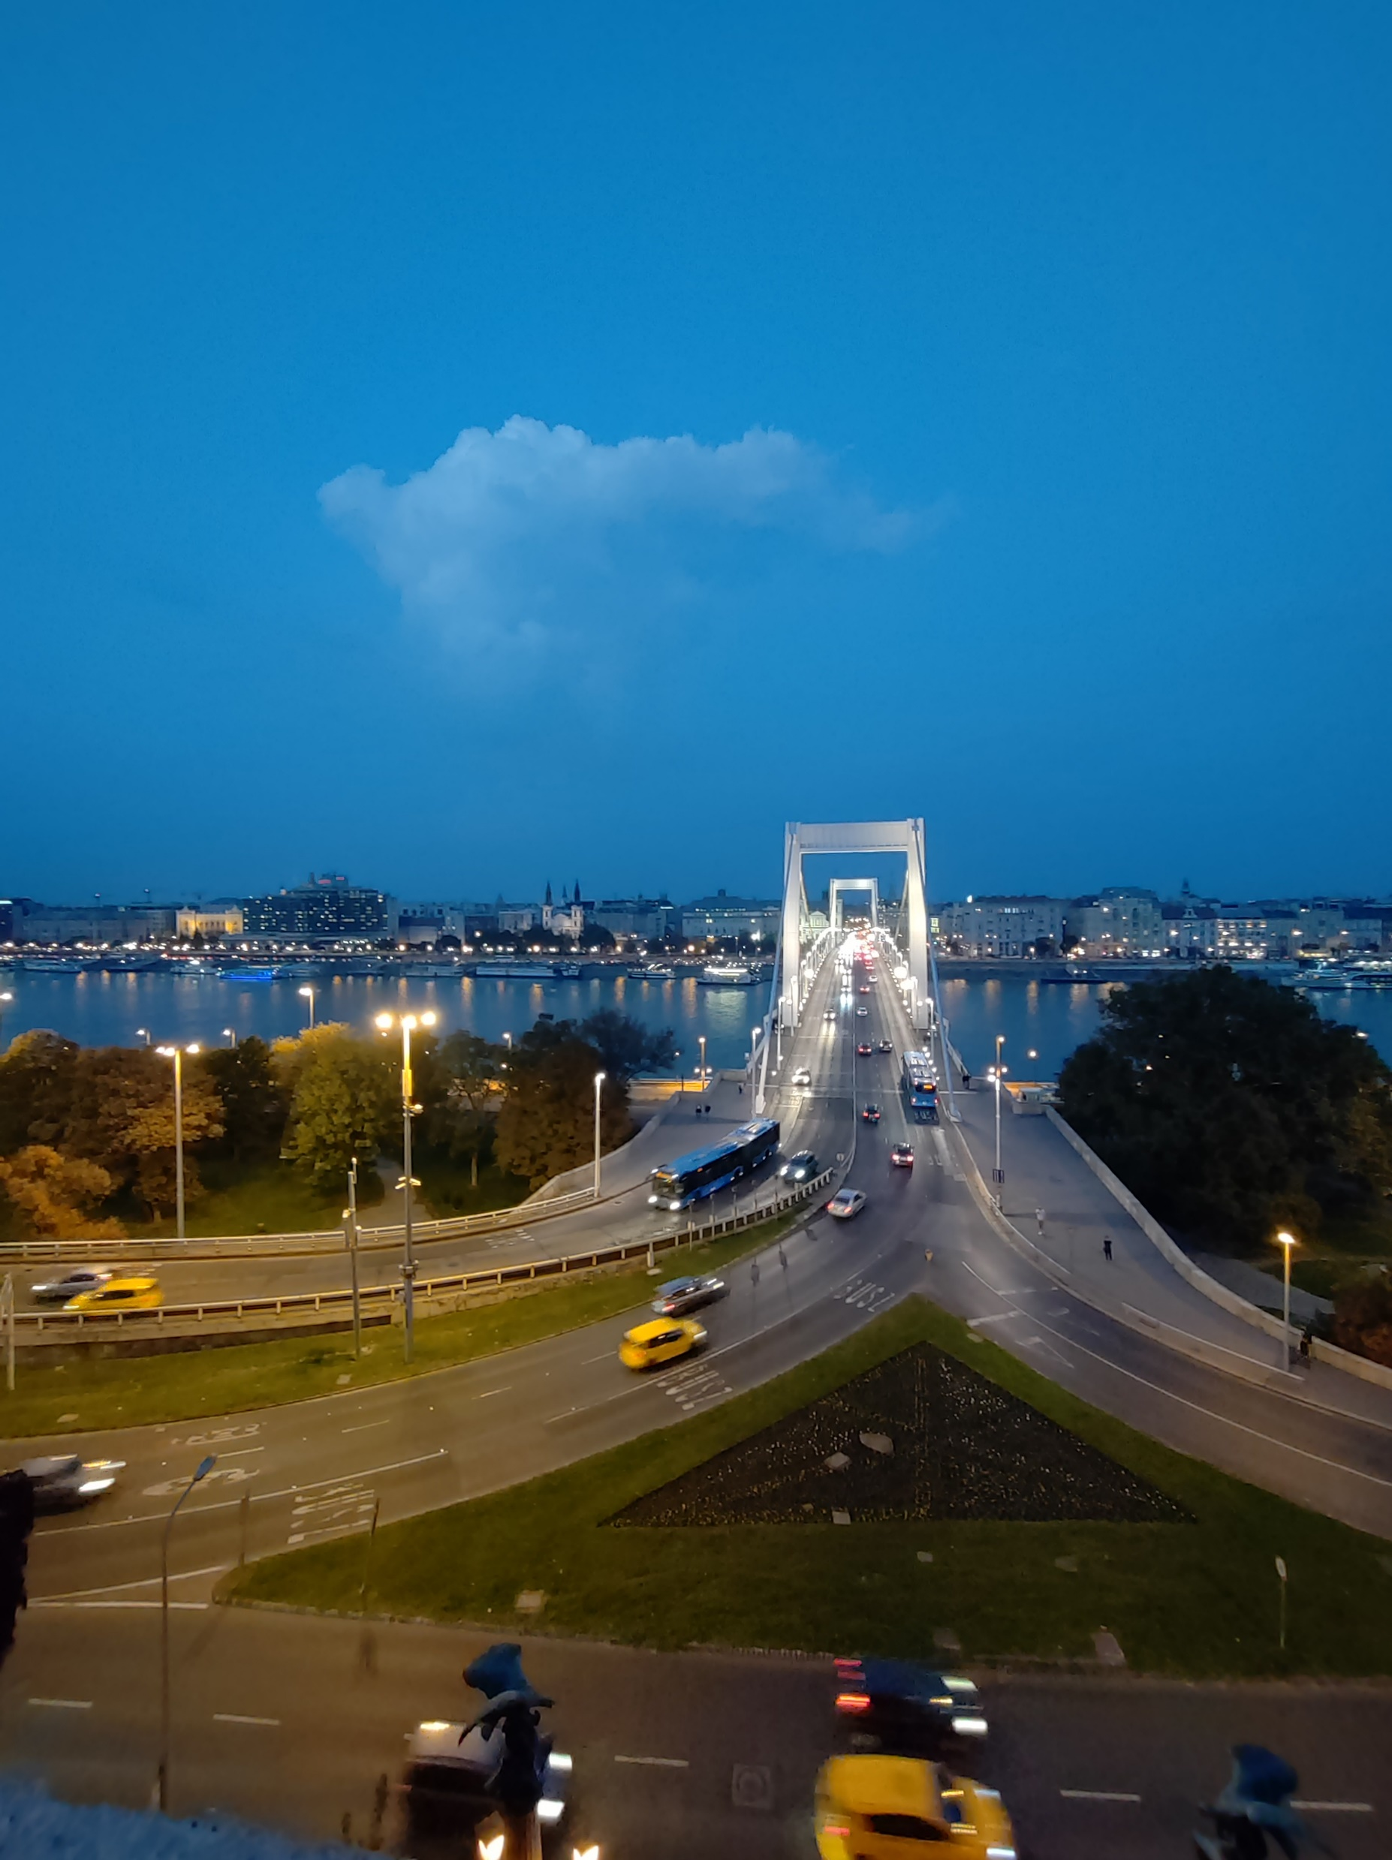
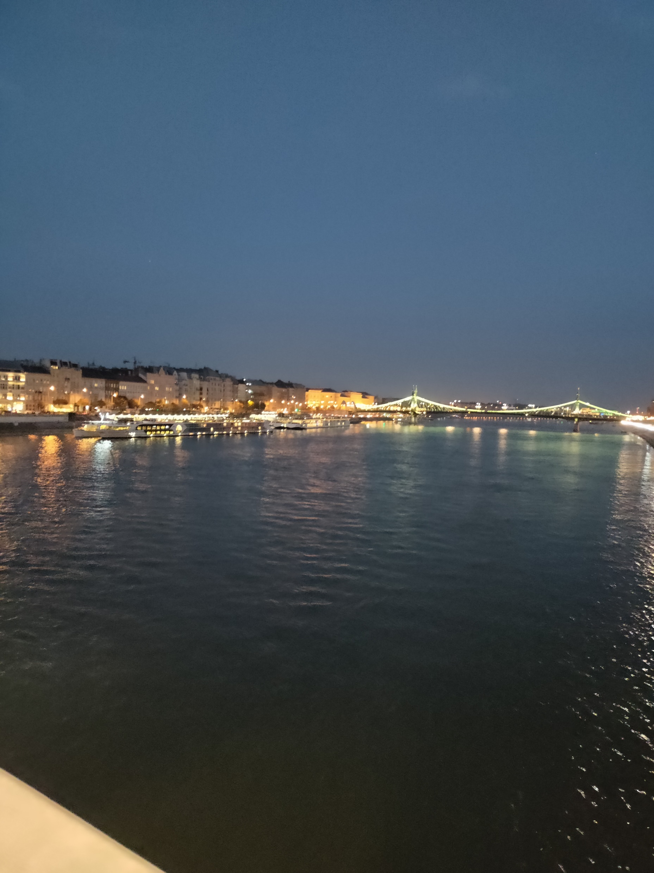
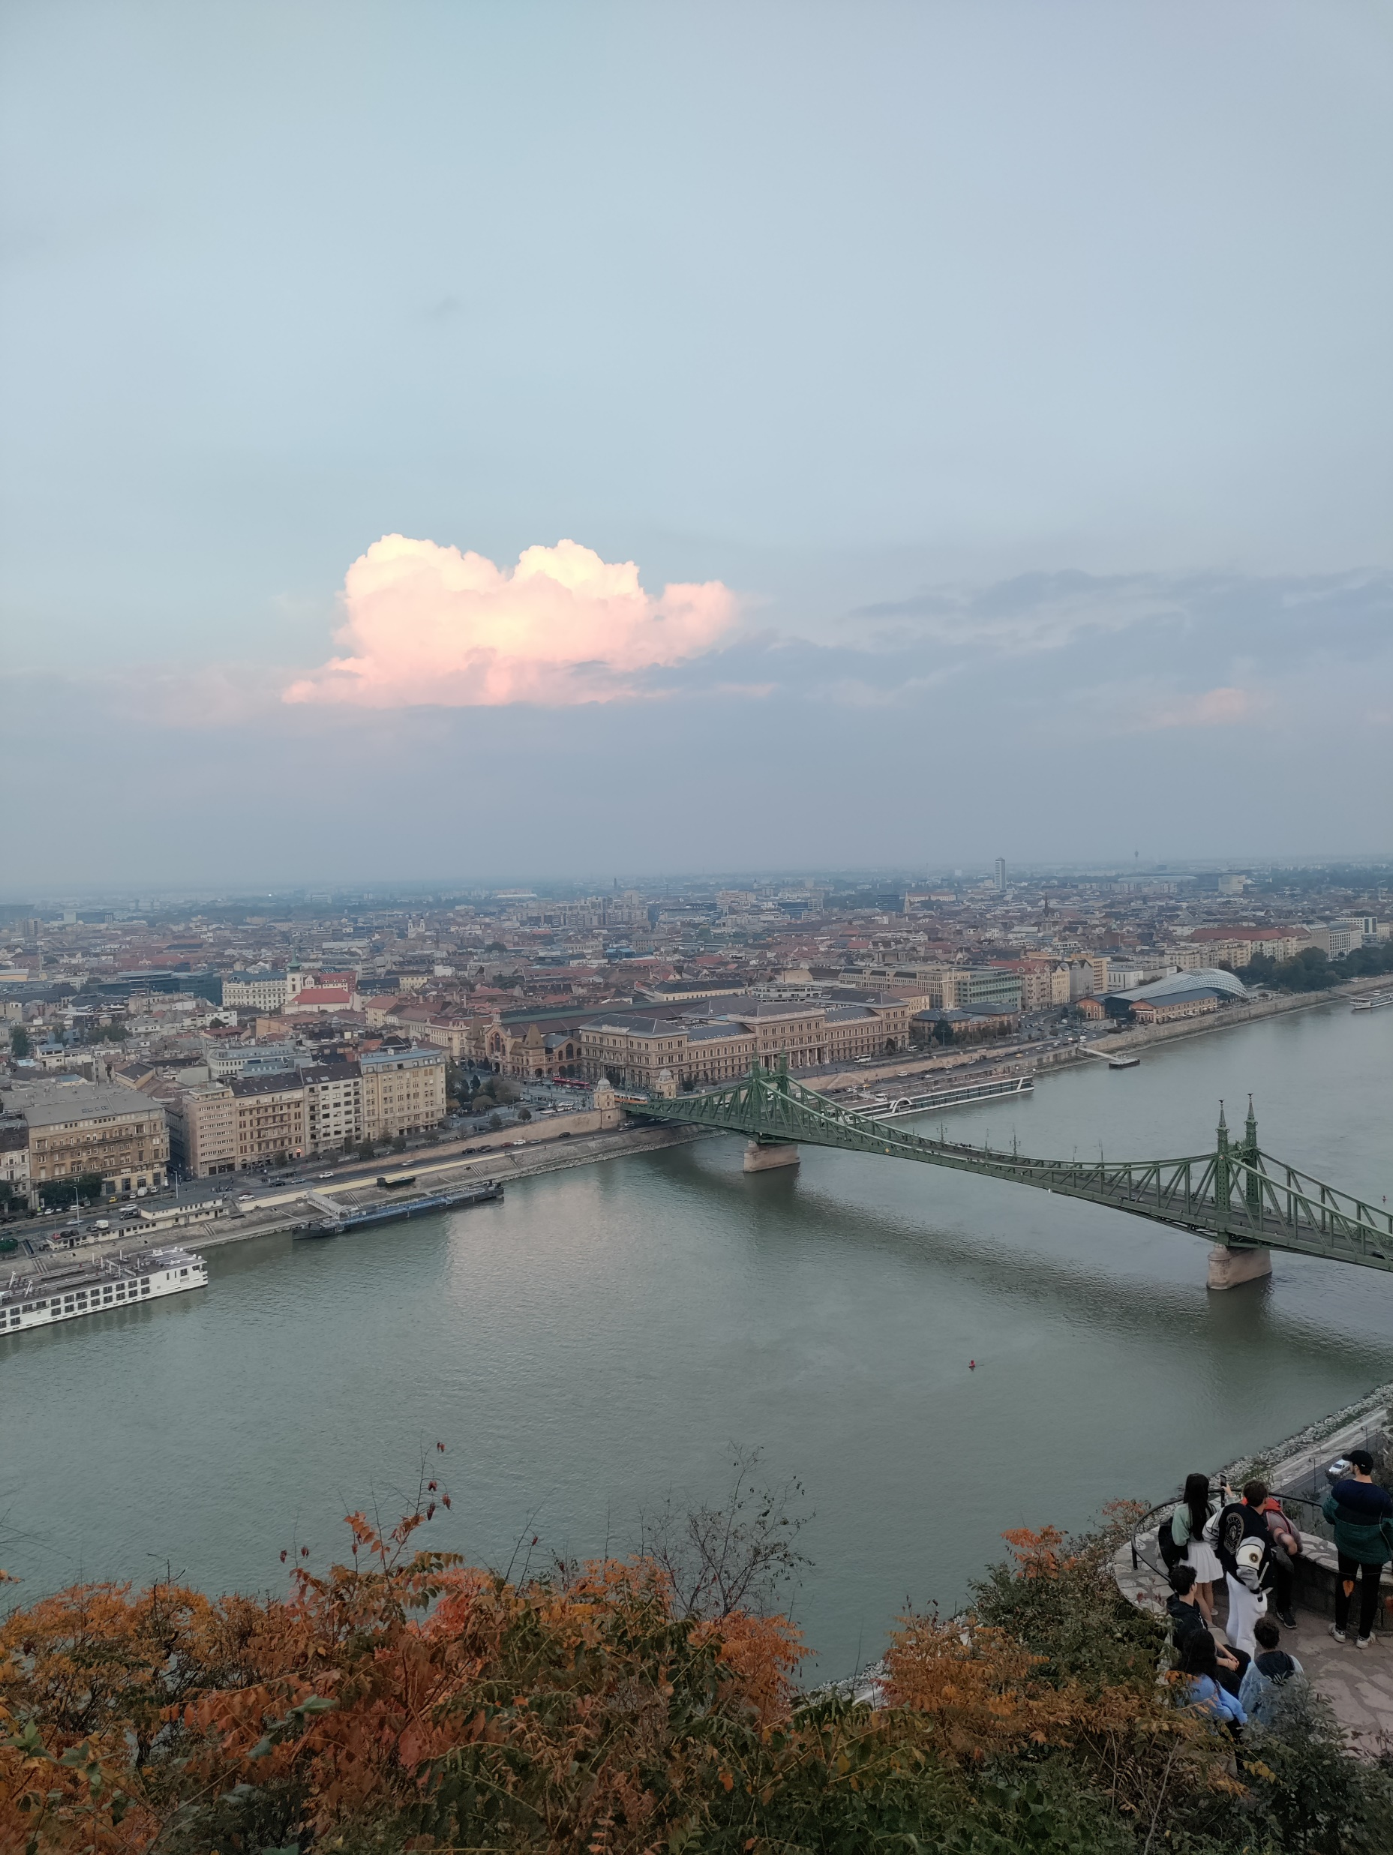
Duna (Dunaj)

Slide 15
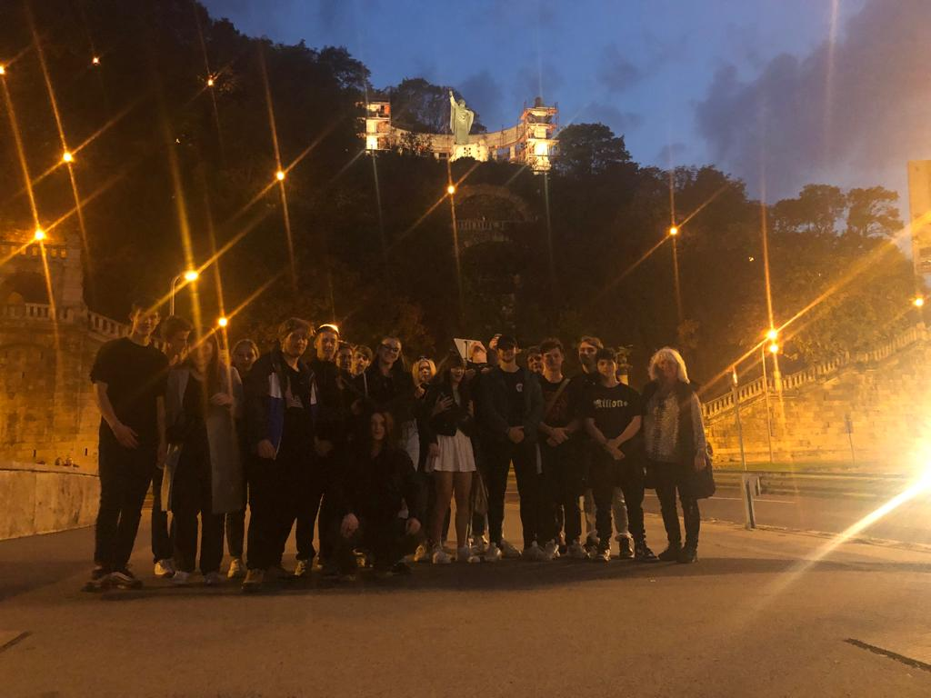

Slide 16
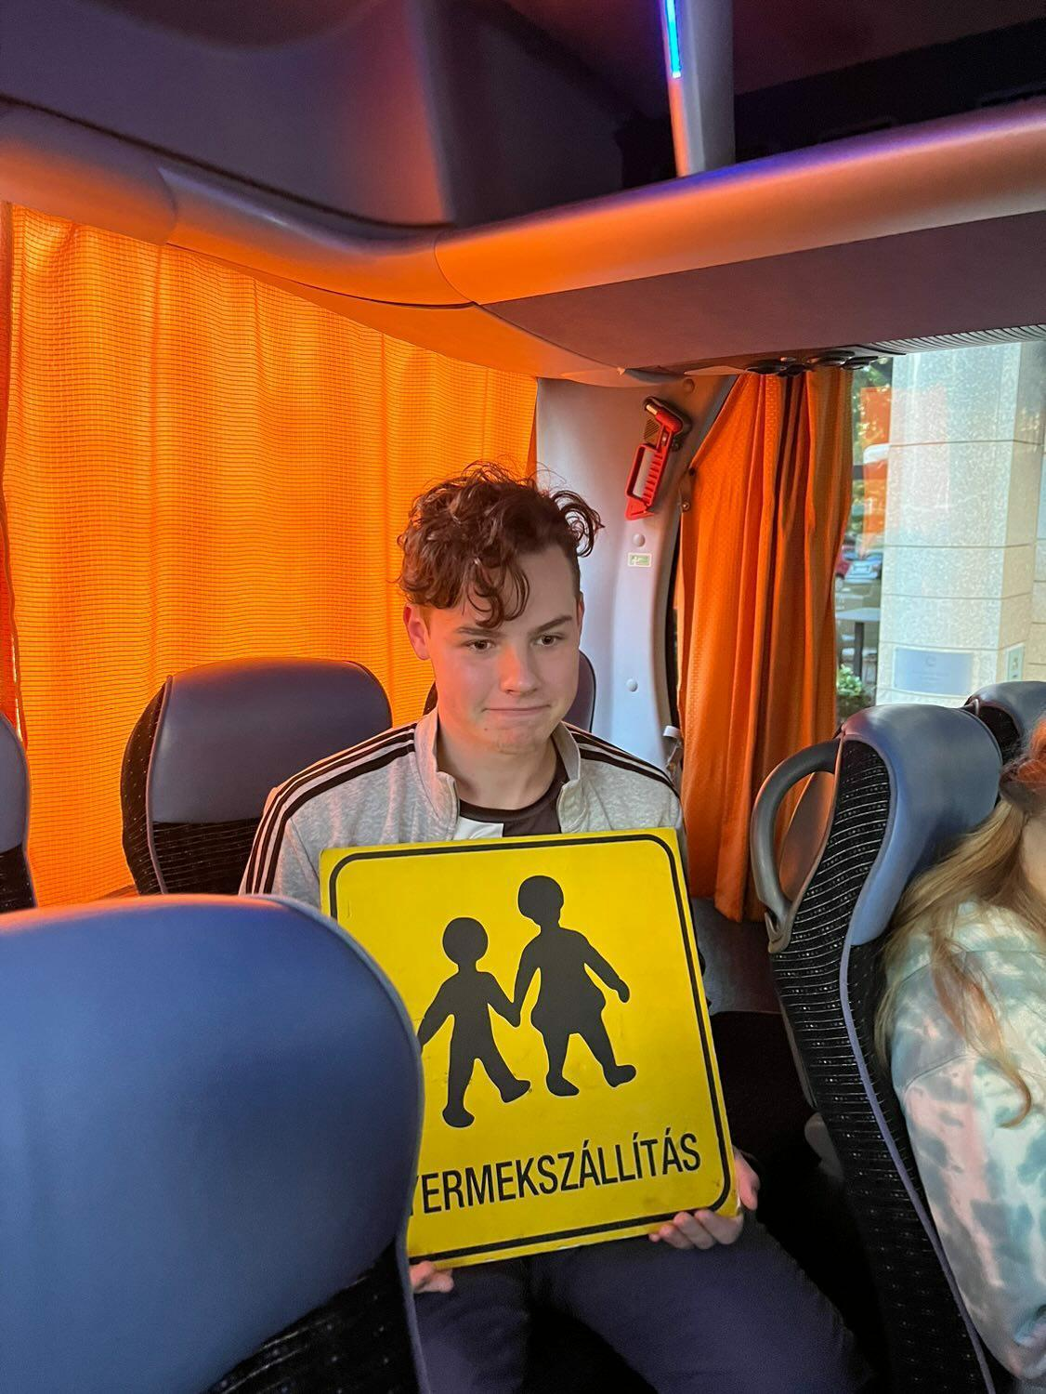
Köszönöm a figyelmet
Ďakujeme za pozornosť

